Slide 1
数据库应用系统开发

Slide 2


欢迎参加这门课程
毛 先 领
欢迎联络： maoxl@bit.edu.cn
资料下载：bitdbsystem1@sina.com

Slide 3
课程内容、性质与任务
课程内容
SQL Server 基本操作与管理
Transact-SQL编程
数据库设计
数据库编程（ADO.NET）
课程性质
计算机类专业必修课——“数据库原理与设计”课程的配套实践课程。
任务
培养使用商用数据库管理系统和编写SQL程序的实践经验，掌握数据库应用系统的数据模型设计方法和系统开发方法。

Slide 4
课程要求
实验报告：提交第一部分（共3个实验）的实验报告。报告的内容包括文字描述和上机结果。提交打印结果与实验数据。
实验报告的文字描述是对上机过程的总结，包括每一部分完成的步骤和结果。使用WORD文档。
成绩评定：笔试 (70分)（时间未定）,平时成绩(实验报告)30分。

Slide 5
教材
实验指导书（第三版）
自编

Slide 6
参考书
信息系统开发教程--使用C#和SQL SERVER 2005
清华大学出版社
马威,吕文哲,曹瑞
2007年4月第1版
ISBN 9787302146186
VISUAL C# .NET技术内幕
清华大学出版社
（美）MICKEY WILLIAMS著,冉晓旻 罗邓 郭炎译
2004年6月
Erwin数据建模
电子工业出版社
杨国强、路萍、张志军 编著
2004年10月

Slide 7
主流商用DBMS
Oracle
DB2
Sybase
MS SQL Server
MySql
Informix

Slide 8
NoSQL数据库
键值(Key-Value)存储数据库
Tokyo Cabinet/Tyrant, Redis, Voldemort, Oracle BDB
列存储数据库
Hbase,Cassandra, Riak
文档型数据库
CouchDB, MongoDb
图形(Graph)数据库
Neo4J, InfoGrid, Infinite Graph

Slide 9
为何要使用NoSQL数据库
NoSQL具有灵活的数据模型，可以处理非结构化/半结构化的大数据
NoSQL很容易实现可伸缩性(向上扩展与水平扩展)
动态模式（无模式）
自动分片
复制
Notes:
搭建高可用mongodb集群（四）—— 分片 http://www.lanceyan.com/tech/arch/mongodb_shard1.html

Slide 10
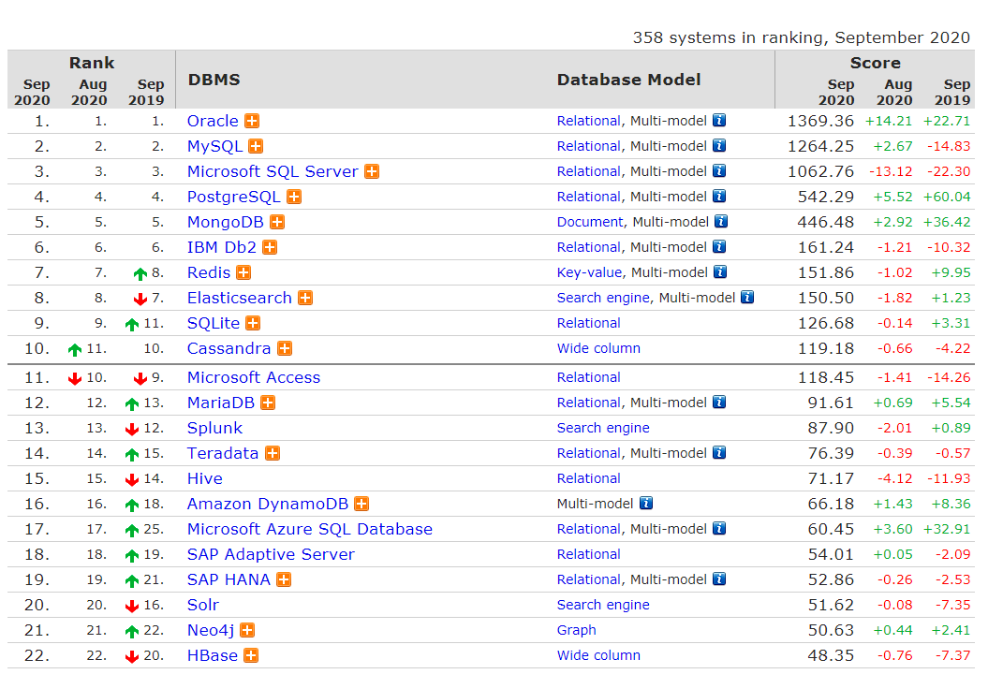
数据库排名
https://db-engines.com/en/ranking

Slide 11
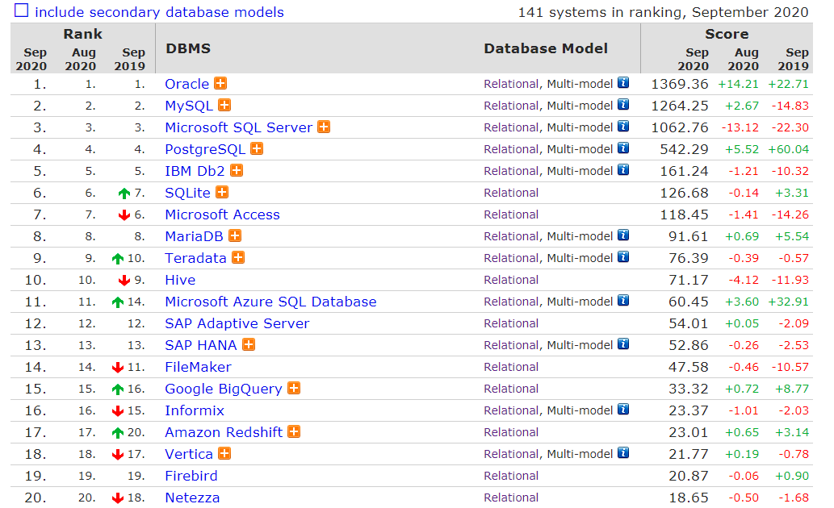
关系数据库排名

Slide 12
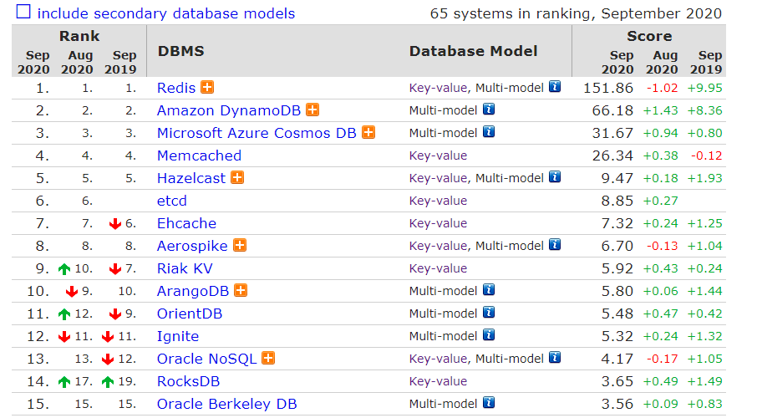
Key-value存储数据库排名

Slide 13
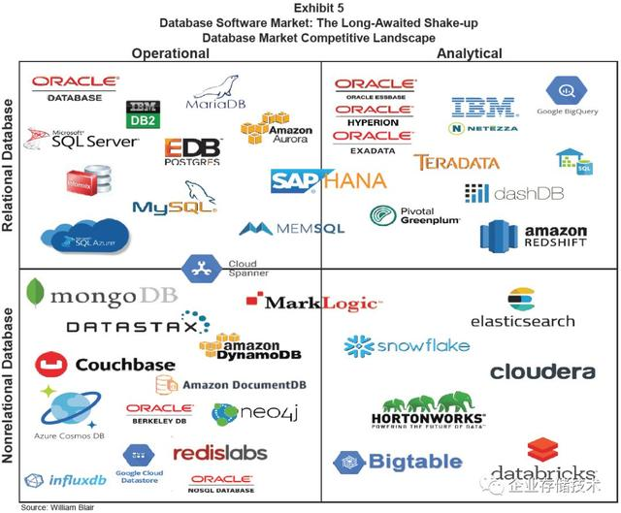
数据库分类

Slide 14
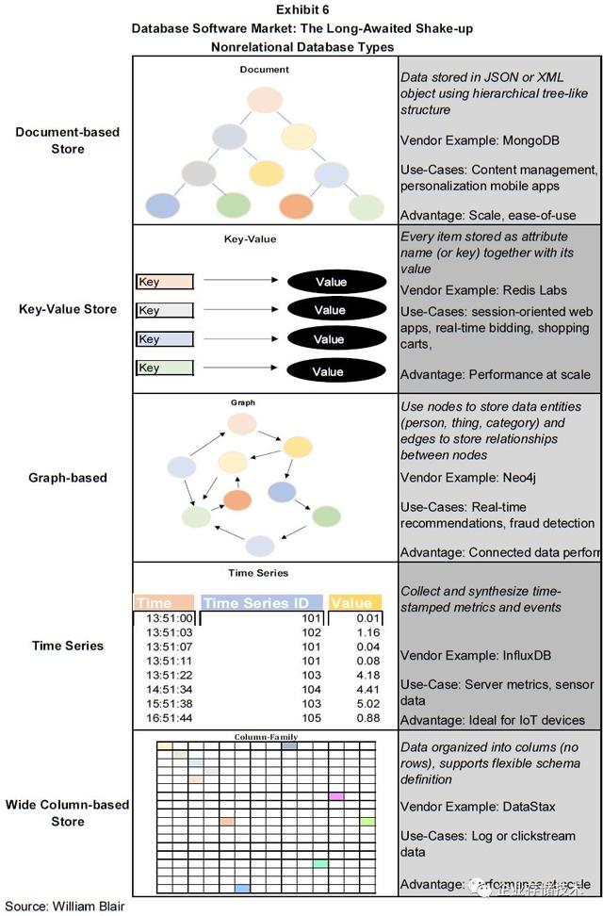
NoSQL数据库分类

Slide 15
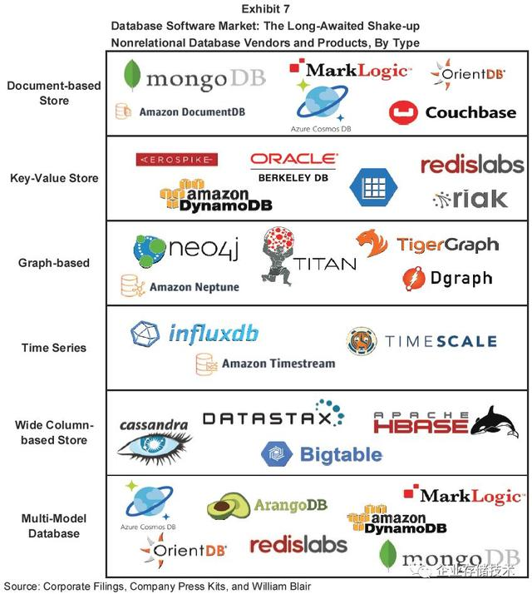

Slide 16
面向文档（Document-Oriented）数据库
文档型数据库的灵感是来自于Lotus Notes办公软件，而且它同第一种键值数据库类似。该类型的数据模型是版本化的文档，半结构化的文档以特定的格式存储，比如JSON。文档型数据库可以看作是键值数据库的升级版，允许之间嵌套键值。而且文档型数据库比键值数据库的查询效率更高。
面向文档数据库会将数据以文档形式存储。每个文档都是自包含的数据单元，是一系列数据项的集合。每个数据项都有一个名词与对应值，值既可以是简单的数据类型，如字符串、数字和日期等；也可以是复杂的类型，如有序列表和关联对象。数据存储的最小单位是文档，同一个表中存储的文档属性可以是不同的，数据可以使用XML、JSON或JSONB等多种形式存储。
典型产品：MongoDB、CouchDB

Slide 17
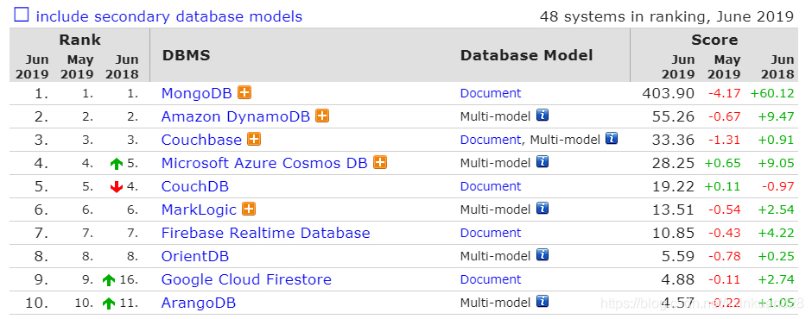
文档数据库排名

Slide 18
时序数据库
时序数据是基于时间的一系列的数据。在有时间的坐标中将这些数据点连成线，往过去看可以做成多纬度报表，揭示其趋势性、规律性、异常性；往未来看可以做大数据分析，机器学习，实现预测和预警。
时序数据库就是存放时序数据的数据库，并且需要支持时序数据的快速写入、持久化、多纬度的聚合查询等基本功能。
对比传统数据库仅仅记录了数据的当前值，时序数据库则记录了所有的历史数据。同时时序数据的查询也总是会带上时间作为过滤条件。
典型产品：InfluxDB、Prometheus(普罗米修斯)、OpenTSDB(底层基于HBase)
Notes:
2017年时序数据库忽然火了起来。开年2月Facebook开源了beringei时序数据库；到了4月基于PostgreSQL打造的时序数据库TimeScaleDB也开源了，而早在2016年7月，百度云在其天工物联网平台上发布了国内首个多租户的分布式时序数据库产品TSDB，成为支持其发展制造，交通，能源，智慧城市等产业领域的核心产品，同时也成为百度战略发展产业物联网的标志性事件。时序数据库作为物联网方向一个非常重要的服务，业界的频频发声，正说明各家企业已经迫不及待的拥抱物联网时代的到来。

Slide 19
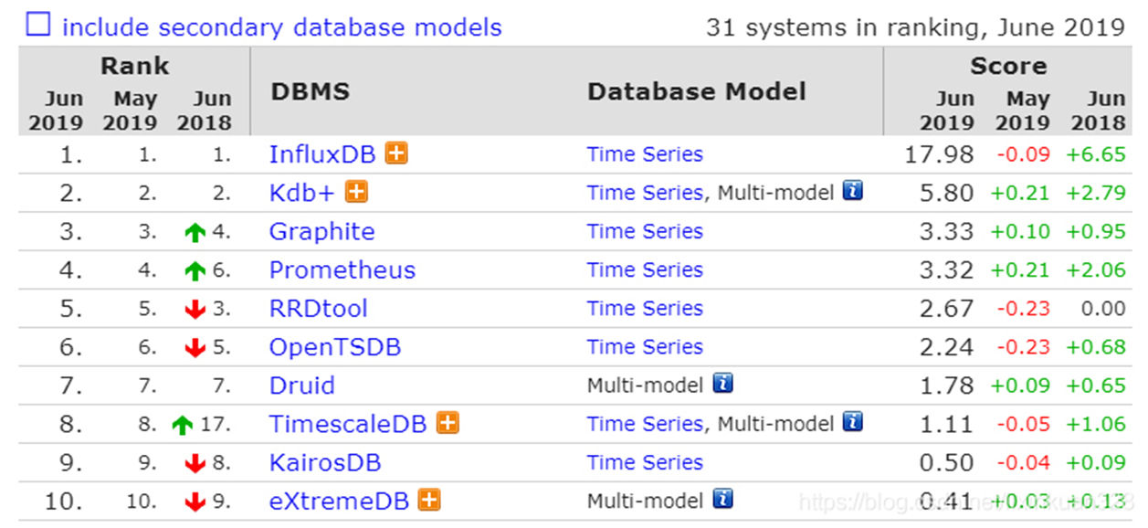
时序数据库排名

Slide 20
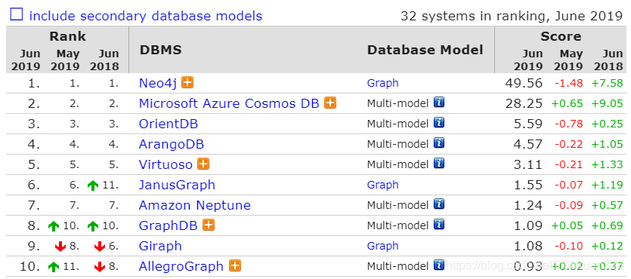
图形数据库
图形数据库允许将数据以图的方式存储。实体会被作为顶点，而实体之间的关系则会被作为边。比如有三个实体，Steve Jobs、Apple和Next，则会有两个“Founded by”的边将Apple和Next连接到Steve Jobs。

Slide 21
SQL Server的版本
年份 | 版本 | 说明
1988 | SQL Server | 与Sybase共同开发,运行于OS/2上的联合应用程序
1993 | SQL Server 4.2 | 功能较少的桌面系统
1994 |  | 与Sybase终止合作关系
1995 | SQL Server 6.05 | 小型商用数据库管理系统
1996 | SQL Server 6.5
1998 | SQL Server 7.0
2000 | SQL Server 2000 | 企业级数据库
2005 | SQL Server 2005 | 企业级数据库
2008 | SQL Server 2008
2011 | SQL Server 2012
2019 | SQL Server 2019 | 发布日期：2019/9，支持Linux和Windows

Slide 22
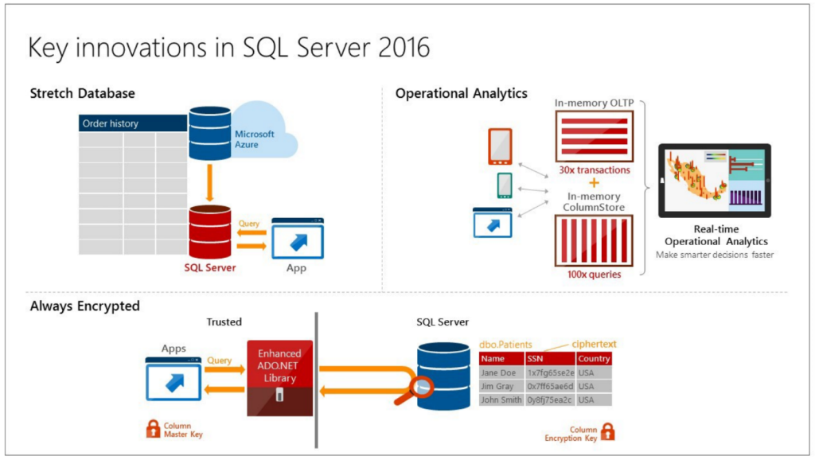
SQL Server 2008
SQL Server 2008 R2
SQL Server 2012
SQL Server 2014
SQL Server 2016
为什么不选最新的数据库学习？

Slide 23
题目一：你作为一名数据库设计师
请设计一个数据库管理系统，写出其组件、功能及组件之间关系，越详细越好！
拿出笔和纸
时间15分钟
随机挑选同学上讲台来讲其方案

Slide 24
SQL Server 2012 各版本功能比较
功能名称 | Enterprise | Standard | Express
单个实例使用的最大计算能力 | 操作系统最大值 | 限制为 4 个插槽或 16 核，取二者中的较小值 | 限制为 1 个插槽或 4 核，取二者中的较小值
利用的最大内存（SQL Server 数据库引擎） | 操作系统支持的最大值 | 64 GB | 1 GB
利用的最大内存 (Analysis Services) | 操作系统支持的最大值 | 64 GB | 不适用
利用的最大内存 (Reporting Services) | 操作系统支持的最大值 | 64 GB | 不适用
最大关系数据库大小 | 524 PB | 524 PB | 10 GB
Notes:
2012版本：
Enterprise
商业智能
Standard
Web
Express with Advanced Services
Express with Tools
Express

Slide 25
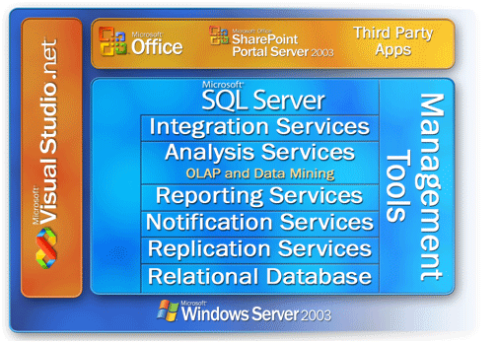
SQL Server 2012简介
SQL Server 是一个全面的、集成的、端到端的数据解决方案，它为组织中的用户提供了一个更安全可靠和更高效的平台用于企业数据和 BI 应用。SQL Server 2012为 IT 专家和信息工作者带来了强大的、熟悉的工具，同时降低了在从移动设备到企业数据系统的多平台上创建、部署、管理和使用企业数据和分析应用程序的复杂性。
Notes:
SQL Server 数据平台包括以下工具：
“关系型数据库。 一种更加安全可靠、可伸缩更强且具有高可用性的关系型数据库引擎，性能得到了提高且支持结构化和非结构化 (XML) 数据。
“复制服务。 数据复制可用于数据分发或移动数据处理应用程序、系统高可用性、企业报表解决方案的后备数据可伸缩并发性、与异构系统（包括已有的 Oracle 数据库）的集成等。”通知服务。 用于开发和部署可伸缩应用程序的先进的通知功能能够向不同的连接和移动设备发布个性化的、及时的信息更新。“集成服务。 用于数据仓库和企业范围内数据集成的数据提取、转换和加载 (ETL) 功能。
“分析服务。 联机分析处理 (OLAP) 功能可用于对使用多维存储的大量和复杂的数据集进行快速高级分析。
“报表服务。 全面的报表解决方案，可创建、管理和发布传统的、可打印的报表和交互的、基于 Web 的报表。
“管理工具。 SQL Server 包含的集成管理工具可用于高级数据库管理和优化，它也与其他工具，如 Microsoft Operations Manager (MOM) 和 Microsoft Systems Management Server (SMS) 紧密集成在一起。标准数据访问协议大大减少了 SQL Server 和现有系统间数据集成所花的时间。此外，构建于 SQL Server 内的本机 Web service 支持确保了和其他应用程序及平台的互操作能力。
"开发工具。 SQL Server 为数据库引擎、数据抽取、转换和装载 (ETL)、数据挖掘、OLAP 和报表提供了和 Microsoft Visual Studio 相集成的开发工具，以实现端到端的应用程序开发能力。SQL Server 中每个主要的子系统都有自己的对象模型和应用程序接口 (API)，能够将数据系统扩展到任何独特的商业环境中。SQL Server 2005 数据平台为各种规模的组织提供了以下好处：
“充分利用数据资产。 除了为业务线和分析应用程序提供一个安全可靠的数据库之外，SQL Server 2005 也使用户能够通过嵌入的功能（如报表、分析和数据挖掘等）从他们的数据中得到更多的价值。您可以充分利用其强大功能性和灵活性将数据传递到组织的每个角落，而成本仅为其他一些系统的一部分。”提高生产效率。 通过全面的 BI 功能以及熟悉的 Microsoft Office 系统之类的工具集成，SQL Server 2005 为组织内信息工作者提供关键的、及时的业务信息以满足他们特定的需要。SQL Server 2005 的目标是将 BI 扩展到组织内的所有用户，并且最终帮助组织内所有级别的用户能够基于他们最有价值的资产—数据来做出更好的业务决策。
“减少 IT 复杂性。 SQL Server 2005 简化了开发、部署和管理业务线和分析应用程序的复杂度，它为开发人员提供了一个灵活的开发环境，为数据库管理人员提供了集成的自动管理工具。
"降低总体拥有成本 (TCO)。 SQL Server 2005 中集成的方法和对产品易用性和部署上的关注提供了行业上最低的规划、实现和维护成本，使数据库投资能快速得到回报。SQL Server 2005 为您的组织提供值得信赖的技术和功能。SQL Server 2005 在企业数据管理、开发者效率和 BI 等主要领域取得了显著进步，表明向 SQL Server 2005 升级或迁移具有显而易见的好处。
SQL Server 2005 所具有的潜力可使您将自己的业务提升到一个新高度－建议您为自己大胆尝试。

Slide 26
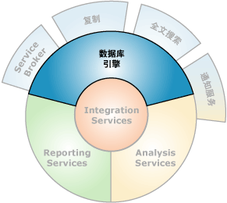
数据库引擎
Microsoft SQL Server 2005 Database Engine 是用于存储、处理和保护数据的核心服务。利用数据库引擎 可控制访问权限并快速处理事务。

Slide 27
数据库引擎的任务
设计并创建数据库以保存系统所需的关系表或 XML 文档。
实现系统以访问和更改数据库中存储的数据。
提供日常管理支持以优化数据库的性能。

Slide 28
分析服务
Microsoft SQL Server 2012 Analysis Services (SSAS) 为商业智能应用程序提供了联机分析处理 (OLAP) 和数据挖掘功能。
Analysis Services 允许设计、创建和管理包含多维结构，使其包含从其他数据源（例如关系数据库）聚合的数据，并通过这种方式来支持 OLAP。
对于数据挖掘应用程序，Analysis Services 允许使用多种行业标准的数据挖掘算法来设计、创建和可视化从其他数据源构造的数据挖掘模型。

Slide 29
集成服务
Microsoft SQL Server 2012 Integration Services (SSIS) 是生成高性能数据集成解决方案（包括数据仓库的提取、转换和加载 (ETL) 包）的平台。
Integration Services 包含用于生成和调试包的图形工具及向导；用于执行工作流功能的任务，例如 FTP 操作、SQL 语句执行和电子邮件消息处理；用于提取和加载数据的数据源和目标；用于清理、聚合、合并和复制数据的转换；用于管理 Integration Services 的管理服务 Integration Services；以及对 Integration Services 对象模型进行编程的应用程序编程接口 (API)。

Slide 30
复制
复制是在数据库之间对数据和数据库对象进行复制和分发，然后在数据库之间进行同步以保持一致性的一组技术。使用复制可以将数据通过局域网、广域网、拨号连接、无线连接和 Internet 分发到不同位置以及分发给远程用户或移动用户。

Slide 31
报表服务
Microsoft SQL Server 2012 Reporting Services 是一种基于服务器的解决方案，用于生成从多种关系数据源和多维数据源提取内容的企业报表，发布能以各种格式查看的报表，以及集中管理安全性和订阅。
Reporting Services 包含用于创建和发布报表及报表模型的图形工具和向导；用于管理 Reporting Services 的报表服务器管理工具；以及用于对 Reporting Services 对象模型进行编程和扩展的应用程序编程接口 (API)。

Slide 32
通知服务
Microsoft SQL Server 2012 Notification Services 平台用于开发和部署可生成并发送通知的应用程序。可以使用 Notification Services 生成并向大量订阅方及时发送个性化的消息，还可以向各种各样的设备传递消息。

Slide 33
服务代理
Service Broker 是 数据库引擎 的一部分。Service Broker 提供：
用来在 SQL Server 数据库中存储消息队列的设备。
应用程序可以用来发送和接收队列消息的新 Transact-SQL 语句。

Slide 34
全文搜索
Microsoft SQL Server 2012 包含对 SQL Server 表中基于纯字符的数据进行全文查询所需的功能。全文查询可以包括单词和短语，或者一个单词或短语的多种形式。

Slide 35
管理数据库引擎
使用 SQL Server 服务
SQL Server 服务可以在本地或远程作为服务来启动和停止。SQL Server 服务若是默认实例，则被称为 SQL Server (MSSQLSERVER)；若是命名实例，则被称为 MSSQL$<instancename>。
使用 SQL Server 配置管理器
SQL Server 配置管理器组合了以下 SQL Server 工具的功能：服务器网络实用工具、客户端网络实用工具和服务管理器。SQL Server 配置管理器允许停止、启动、或暂停各种 SQL Server 服务。

Slide 36
管理服务器
注册服务器
并发管理操作
管理大型数据库的内存
使用专用管理连接
链接服务器

Slide 37
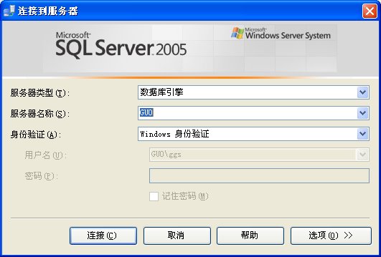
连接服务器

Slide 38
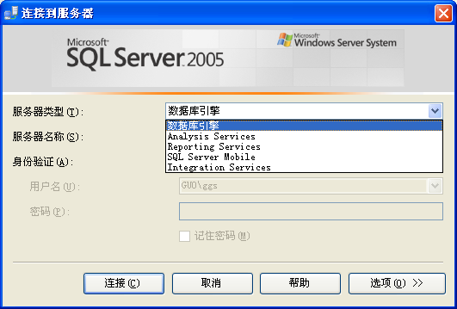
连接服务器-服务器类型

Slide 39
身份验证模式
Windows 身份验证模式
混合模式（Windows 身份验证或 SQL Server 身份验证）

Slide 40
Windows 身份验证模式
用户通过 Microsoft Windows 用户帐户连接时，SQL Server 使用 Windows 操作系统中的信息验证帐户名和密码。这是默认的身份验证模式，比混合模式安全。
安装时如果选择 Windows 身份验证，安装程序会创建一个在默认情况下禁用的 sa 帐户。
Notes:
用户通过 Microsoft Windows 用户帐户连接时，SQL Server 使用 Windows 操作系统中的信息验证帐户名和密码。这是默认的身份验证模式，比混合模式安全得多。Windows 身份验证使用 Kerberos 安全协议，通过强密码的复杂性验证提供密码策略强制，提供帐户锁定支持，并且支持密码过期。
强密码指南
强密码不易被人猜出，也不易用计算机程序攻击。强密码不能使用禁止的条件或字词，包括：
强密码不能是下列与安装的计算机有关联的词：
强密码长度必须至少是 6 个字符，并且至少要满足下列四个条件中的三个：
在“身份验证模式”页中输入的密码必须满足强密码策略要求。如果有使用 SQL 身份验证的自动化设置，请确保密码满足强密码策略要求。

Slide 41
SQL Server验证示例
Windows
SQL Server登录名
Windows 用户
Windows身份验证
BULTIN\Users
administrators组
guo
guo-t440s\guo
administrator
david
eric
guo-t440s\eric
sa

Slide 42
混合模式（Windows 身份验证或 SQL Server 身份验证）
允许用户使用 Windows 身份验证或 SQL Server 身份验证进行连接。通过 Windows 用户帐户连接的用户可以使用 Windows 验证的受信任连接。
如果必须选择“混合模式身份验证”并要求使用 SQL 登录以适应旧式应用程序，则必须为所有 SQL 帐户设置强密码。
(演示)
Notes:
混合模式（Windows 身份验证或 SQL Server 身份验证）
允许用户使用 Windows 身份验证或 SQL Server 身份验证进行连接。通过 Windows 用户帐户连接的用户可以使用 Windows 验证的受信任连接。
如果必须选择“混合模式身份验证”并要求使用 SQL 登录以适应旧式应用程序，则必须为所有 SQL 帐户设置强密码。这对于属于 sysadmin 角色的帐户（特别是 sa 帐户）尤其重要。
注意： 提供 SQL Server 身份验证只是为了向后兼容。如果可能，请使用 Windows 身份验证。

Slide 43
更改服务器身份验证模式
在 SQL Server Management Studio 对象资源管理器中，右键单击服务器，再单击“属性”。
在“安全性”页上的“服务器身份验证”下，选择新的服务器身份验证模式，再单击“确定”。
在 SQL Server Management Studio 对话框中，单击“确定”确认需要重新启动 SQL Server。
重新启动SQL Server服务
(演示)
Notes:
安装过程中，SQL Server Database Engine 设置为 Windows 身份验证模式或 SQL Server 和 Windows 身份验证模式。本主题介绍了如何在安装后更改安全模式。
更改安全身份验证模式
在 SQL Server Management Studio 对象资源管理器中，右键单击服务器，再单击“属性”。
在“安全性”页上的“服务器身份验证”下，选择新的服务器身份验证模式，再单击“确定”。
在 SQL Server Management Studio 对话框中，单击“确定”确认需要重新启动 SQL Server。
从 SQL Server Management Studio 重新启动 SQL Server
在对象资源管理器中，右键单击您的服务器，然后单击“管理服务”以打开 SQL Server 配置管理器。
在 SQL Server 配置管理器

Slide 44
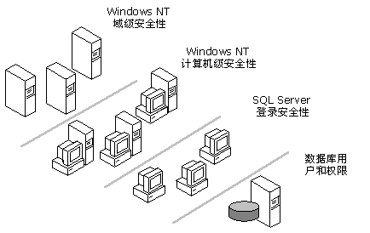
安全架构

Slide 45
数据库安全-主体
“主体”是可以请求 SQL Server 资源的个体、组和过程。与 SQL Server 授权模型的其他组件一样，主体也可以按层次结构排列。
Windows级别的主体: Windows用户、组
SQL Server级别的主体：登录
数据库级别的主体：数据库用户、数据库角色
主体的影响范围取决于主体定义的范围（Windows、服务器或数据库）以及主体是否不可分或是一个集合。例如，Windows 用户就是一个不可分主体，而 Windows 组则是一个集合主体。
Notes:
“主体”是可以请求 SQL Server 资源的个体、组和过程。与 SQL Server 授权模型的其他组件一样，主体也可以按层次结构排列。主体的影响范围取决于主体定义的范围（Windows、服务器或数据库）以及主体是否不可分或是一个集合。例如，Windows 登录名就是一个不可分主体，而 Windows 组则是一个集合主体。每个主体都有一个唯一的安全标识符 (SID)。
Windows 级别的主体
SQL Server 级别的主体
数据库级别的主体

Slide 46
各级别的主体
Windows级别的主体
Windows域用户
Windows本地用户
SQL Server级别的主体
SQL Server登录
数据库级别的主体
数据库用户
数据库角色
应用程序角色

Slide 47
数据库用户
数据库用户是数据库级别上的主体。每个数据库用户都是 public 角色的成员。
在数据库中，用户与登录账号是两个不同的概念。一个合法的登录账号只表明该账号通过了SQL Server 认证，但不能表明其可以对数据库数据和数据对象进行某种或某些操作，所以一个登录账号总是与一个或多个数据库用户（这些用户必须分别存在相异的数据库中）相对应，这样才可以访问数据库。例如，登录账号sa 自动与每一个数据库用户dbo 相关联。
用户、数据库角色
应用程序角色
用户、数据库角色
应用程序角色
用户、数据库角色
应用程序角色
Master数据库
Finance数据库
Course数据库
Notes:
数据库用户是数据库级别上的主体。每个数据库用户都是 public 角色的成员。
guest 用户
默认情况下，数据库创建时就包含一个 guest 用户。授予 guest 用户的权限由在数据库中没有帐户的用户继承。
guest 用户

Slide 48
登录与用户的映射
guest
dbo
student
teacher
服务器安全性-登录
sa
student
Course数据库
teacher
guest
dbo
teacher
Finance数据库

Slide 49
guest 用户
默认情况下，数据库创建时就包含一个 guest 用户。授予 guest 用户的权限由在数据库中没有用户映射的登录继承。
guest 用户不能删除，但可以通过在 master 和 temp 以外的任何数据库中执行 REVOKE CONNECT FROM GUEST 来撤消该用户的 CONNECT 权限，从而禁用该用户。

Slide 50
固定服务器角色
固定服务器角色 | 描述
sysadmin | 可以在 SQL Server 中执行任何活动。
serveradmin | 可以设置服务器范围的配置选项，关闭服务器。
setupadmin | 可以管理链接服务器和启动过程。
securityadmin | 可以管理登录和 CREATE DATABASE 权限，还可以读取错误日志和更改密码。
processadmin | 可以管理在 SQL Server 中运行的进程。
dbcreator | 可以创建、更改和除去数据库。
diskadmin | 可以管理磁盘文件。
bulkadmin | 可以执行 BULK INSERT 语句。
固定服务器角色的权限不能修改，角色也不能删除。可以从 sp_helpsrvrole 获得固定服务器角色的列表，可以从 sp_srvrolepermission 获得每个角色的特定权限。

Slide 51
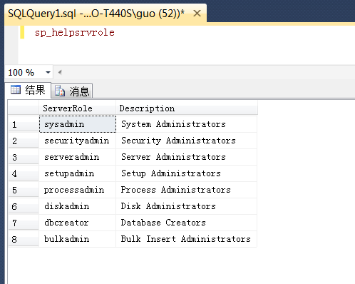
sp_helpsrvrole查询服务器角色
查询分析器

Slide 52
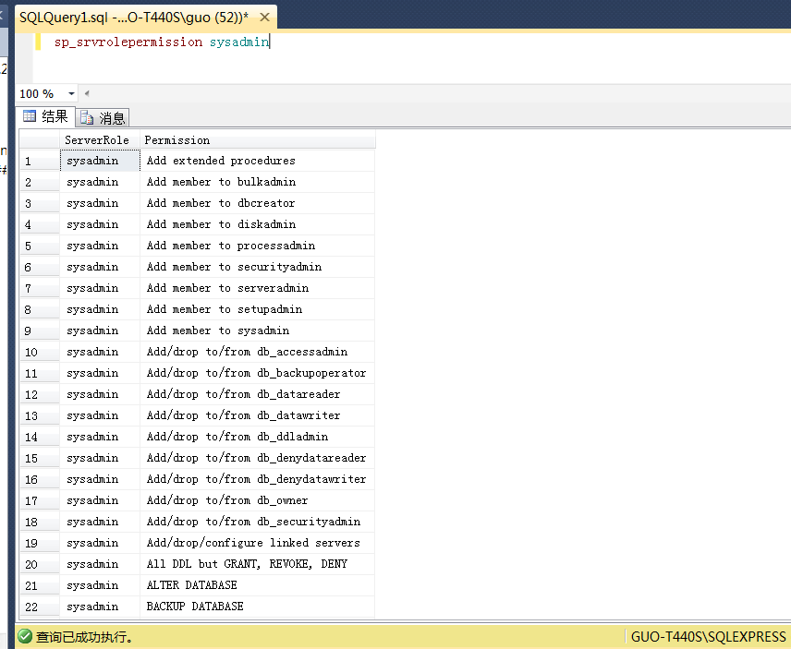
sp_srvrolepermission查询服务器角色的权限

Slide 53
固定数据库角色
固定数据库角色 | 描述
db_owner | 在数据库中有全部权限。
db_accessadmin | 可以添加或删除用户 ID。
db_securityadmin | 可以管理全部权限、对象所有权、角色和角色成员资格。
db_ddladmin | 可以发出 ALL DDL，但不能发出 GRANT、REVOKE 或 DENY 语句。
db_backupoperator | 可以发出 DBCC、CHECKPOINT 和 BACKUP 语句。
db_datareader | 可以选择数据库内任何用户表中的所有数据。
db_datawriter | 可以更改数据库内任何用户表中的所有数据。
db_denydatareader | 不能选择数据库内任何用户表中的任何数据。
db_denydatawriter | 不能更改数据库内任何用户表中的任何数据。
可以从 sp_helpdbfixedrole 获得固定数据库角色的列表，可以从 sp_dbfixedrolepermission 获得每个角色的特定权限。

Slide 54
public 角色
public 角色是一个特殊的数据库角色，每个数据库用户都属于它。public 角色：
捕获数据库中用户的所有默认权限。
无法将用户、组或角色指派给它，因为默认情况下它们即属于该角色。
含在每个数据库中，包括 master、msdb、tempdb、model 和所有用户数据库。
无法除去。

Slide 55
系统管理员 (sa) 登录
系统管理员 (sa) 是为向后兼容而提供的特殊登录。默认情况下，它指派给固定服务器角色 sysadmin，并不能进行更改。
虽然 sa 是内置的管理员登录，但不应例行公事地使用它。相反，应使系统管理员成为 sysadmin 固定服务器角色的成员，并让他们使用自己的登录来登录。只有当没有其它方法登录到 Microsoft® SQL Server™ 实例（例如，当其它系统管理员不可用或忘记了密码）时才使用 sa。

Slide 56
使用SQL Server登录sa
修改数据库服务器为混合验证模式
修改sa登录的密码(强密码)
修改sa登录的状态
(演示)

Slide 57
数据库的所有者
dbo 是具有在数据库中执行所有活动的暗示性权限的用户。将固定服务器角色 sysadmin 的任何成员都映射到每个数据库内称为 dbo 的一个特殊用户上。另外，由固定服务器角色 sysadmin 的任何成员创建的任何对象都自动属于 dbo。
Notes:
这里必须注意与SQL Server 2000的差异,在SQL Server 2000中是这样描述的:
例如，如果用户 Andrew 是固定服务器角色 sysadmin 的成员，并创建表 T1，则表 T1 属于 dbo，并以 dbo.T1 而不是 Andrew.T1 进行限定。相反，如果 Andrew 不是固定服务器角色 sysadmin 的成员，而只是固定数据库角色 db_owner 的成员，并创建表 T1，则 T1 属于 Andrew，并限定为 Andrew.T1。该表属于 Andrew，因为该成员没有将表限定为 dbo.T1。
但这一点在SQL Server 2005中不正确。SQL Server 2005中由于采用了用户与架构分离的机制，如果一个登录在数据库中没有用户映射，则所创建的数据库对象属于默认架构。如果有用户映射，则与用户相关的默认架构决定数据库对象所属于的架构。
考虑到时间的问题，这些内容可以不向学生讲授。

Slide 58
数据库的所有者
无法删除 dbo 用户，且此用户始终出现在每个数据库中。
只有由 sysadmin 固定服务器角色成员（或 dbo 用户）创建的对象才属于 dbo。由任何其他不是 syadmin 固定服务器角色成员的用户（包括 db_owner 固定数据库角色成员）创建的对象：
属于创建该对象的用户，而不是 dbo。
用创建该对象的用户名限定。

Slide 59
数据库的guest用户
guest 用户帐户允许没有用户帐户的登录访问数据库。当满足下列所有条件时，登录采用 guest 用户的标识：
登录有访问 Microsoft® SQL Server™ 实例的权限，但没有通过自己的用户帐户访问数据库的权限。
数据库中含有 guest 用户帐户。

Slide 60
添加guest用户
可以将权限应用到 guest 用户，就如同它是任何其它用户一样。可以在除 master 和 tempdb 外（在这两个数据库中它必须始终存在）的所有数据库中添加或删除 guest 用户。
例如，若要将 guest 用户添加到名为 Accounts 的数据库中，请在 SQL 查询分析器中运行下列代码：
USE Accounts
GO
EXECUTE sp_grantdbaccess guest

Slide 61
添加Windows验证
创建Windows用户或组
在SQL Server中使用所创建的Windows用户或组创建登录
为新的登录指定服务器角色
使用新的Windows用户或组登录Windows
登录SQL Server
(演示)

Slide 62
架构(SCHEMA)
架构是形成单个命名空间的数据库实体的集合。命名空间是一个集合，其中每个元素的名称都是唯一的。例如:
accounting.ap.george.reconciliation
架构包含数据库对象，如表、视图和存储过程。架构所有者可以是数据库用户、数据库角色，也可以是应用程序角色。
在 SQL Server 2000 中，数据库用户和架构是隐式连接在一起的。每个数据库用户都是与该用户同名的架构的所有者。对象的所有者在功能上与包含它的架构所有者相同。因而，SQL Server 2000 中的完全限定名称的“架构”也是数据库中的用户。
在 SQL Server 2005 中，架构独立于创建它们的数据库用户而存在。可以在不更改架构名称的情况下转让架构的所有权。

Slide 63
默认架构
SQL Server 2005 还引入了“默认架构”的概念，用于解析未使用其完全限定名称引用的对象的名称。
在 SQL Server 2000 中，首先检查的是调用数据库用户所拥有的架构，然后是 DBO 拥有的架构。
在 SQL Server 2005 中，每个用户都有一个默认架构，用于指定服务器在解析对象的名称时将要搜索的第一个架构。可以使用 CREATE USER 和 ALTER USER 的 DEFAULT_SCHEMA 选项设置和更改默认架构。如果未定义 DEFAULT_SCHEMA，则数据库用户将把 DBO 作为其默认架构。

Slide 64
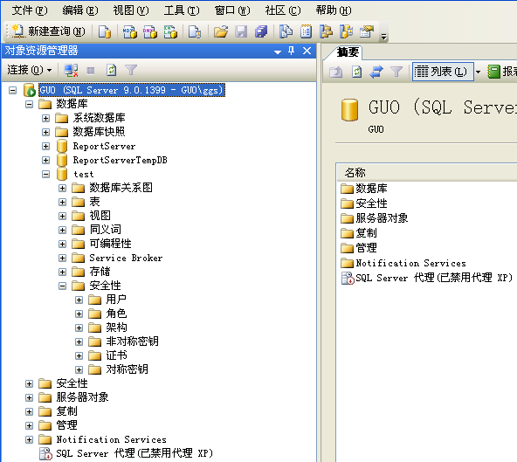
架构在数据库中的位置
Notes:
关于架构，如果时间允许可以在课堂上给学生演示。演示也可以分为两种不同的层次，一种层次是只演示某一数据库中的架构位置和有哪些预定义的架构、架构的属性，它不展现细节。另一层次是结合数据库用户进行创建数据库对象的演示，这需要先创建登录、创建用户、创建架构并将它们关联想来，需要的时间较多。

Slide 65
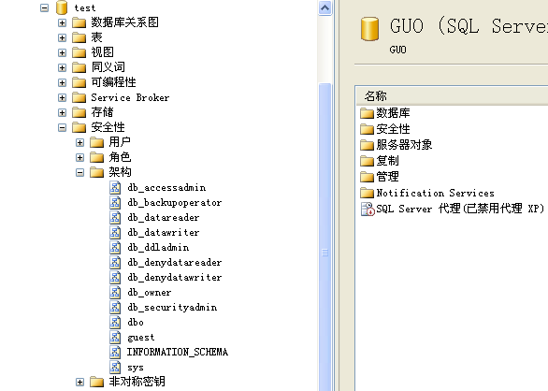
数据库中预定义的架构

Slide 66
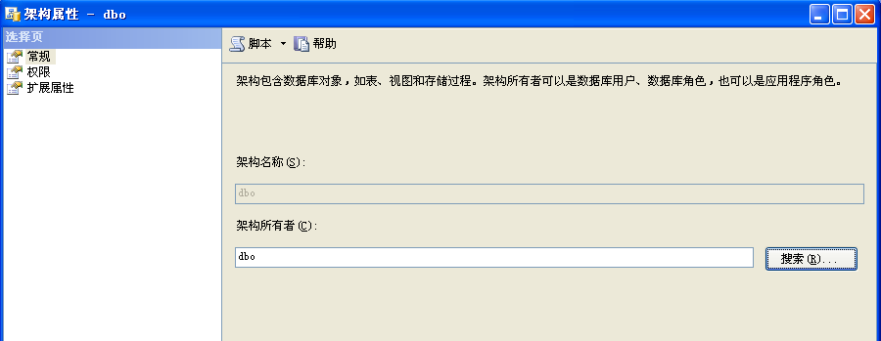
架构所有者
架构的所有者可以修改，它可以是数据库用户、数据库角色或应用程序角色。

Slide 67
用户与架构分离的优点
多个用户可以通过角色成员身份或 Windows 组成员身份拥有一个架构。
简化了删除数据库用户的操作。
删除数据库用户不需要重命名该用户架构所包含的对象。
多个用户可以共享一个默认架构以进行统一名称解析。
开发人员通过共享默认架构可以将共享对象存储在为特定应用程序专门创建的架构中，而不是 DBO 架构中。
可以用比早期版本中的粒度更大的粒度管理架构和架构包含的对象的权限。
完全限定的对象名称现在包含四部分：server.database.schema.object。

Slide 68
多个 SQL Server 实例
Microsoft® SQL Server™ 2005 支持在同一台计算机上同时运行多个 SQL Server 数据库引擎实例。每个 SQL Server 数据库引擎实例各有一套不为其它实例共享的系统及用户数据库。
默认实例
默认实例仅由运行该实例的计算机的名称唯一标识，它没有单独的实例名。如果应用程序在请求连接 SQL Server 时只指定了计算机名，则 SQL Server 客户端组件将尝试连接这台计算机上的数据库引擎默认实例。
一台计算机上只能有一个默认实例，而默认实例可以是 SQL Server 的任何版本。
命名实例
除默认实例外，所有数据库引擎实例都由安装该实例的过程中指定的实例名标识。应用程序必须提供准备连接的计算机的名称和命名实例的实例名。计算机名和实例名以格式 computer_name\instance_name 指定。
一台计算机上可以运行多个命名实例，但只有 SQL Server 2005 数据库引擎才可作为命名实例运行。单个服务器或处理器上的所有实例必须是 SQL Server 2005 的同一本地化版本。

Slide 69
实例组成
系统和用户数据库。
SQL Server 和 SQL Server 代理服务。
与数据库引擎、SQL Server 和 SQL Server 代理服务相关联的注册表键。
使应用程序能连接特定实例的网络连接地址。

Slide 70
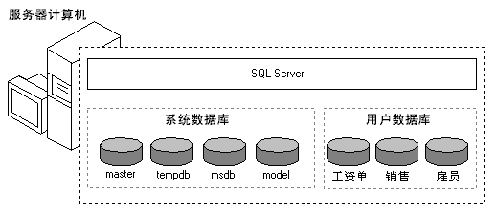
数据库构架
每个 SQL Server 实例有四个系统数据库（master、model、tempdb 和 msdb）以及一个或多个用户数据库。有些单位只使用一个用户数据库来存储其所有数据。

Slide 71
master数据库
master 数据库记录 SQL Server 系统的所有系统级信息。这包括实例范围的元数据（例如登录帐户）、端点、链接服务器和系统配置设置。
此外，master 数据库还记录了所有其他数据库的存在、数据库文件的位置以及 SQL Server 的初始化信息。因此，如果 master 数据库不可用，则 SQL Server 无法启动。
在 SQL Server 2005 中，系统对象不再存储在 master 数据库中，而是存储在 Resource 数据库中。

Slide 72
model数据库
model 数据库用作在 SQL Server 实例上创建的所有数据库的模板。因为每次启动 SQL Server 时都会创建 tempdb，所以 model 数据库必须始终存在于 SQL Server 系统中。

Slide 73
msdb数据库
msdb 数据库由 SQL Server 代理用于计划警报和作业，也可以由其他功能（如 Service Broker 和数据库邮件）使用。

Slide 74
Resource数据库
Resource 数据库是只读数据库，它包含了 SQL Server 2005 中的所有系统对象。SQL Server 系统对象（例如 sys.objects）在物理上持续存在于 Resource 数据库中，但在逻辑上，它们出现在每个数据库的 sys 架构中。Resource 数据库不包含用户数据或用户元数据。
Resource 数据库的物理文件名是 mssqlsystemresource.mdf 和 mssqlsystemresource.ldf。默认情况下，这些文件位于 <驱动器>:\Program Files\Microsoft SQL Server\MSSQL.1\MSSQL\Data\
Resource 数据库依赖于 master 数据库的位置。如果移动了 master 数据库，则必须也将 Resource 数据库移动到相同的位置。

Slide 75
tempdb数据库
tempdb 系统数据库是一个全局资源，可供连接到 SQL Server 实例的所有用户使用，并可用于保存下列各项：
显式创建的临时用户对象，例如全局或局部临时表、临时存储过程、表变量或游标。
SQL Server 2005 数据库引擎创建的内部对象，例如，用于存储排序的中间结果的工作表。
由使用已提交读的数据库中数据修改事务生成的行版本。
由数据修改事务为实现联机索引操作、多个活动的结果集 (MARS) 以及 AFTER 触发器等功能而生成的行版本。
每次启动 SQL Server 时都会重新创建 tempdb，从而在系统启动时总是保持一个干净的数据库副本。在断开联接时会自动删除临时表和存储过程，并且在系统关闭后没有活动连接。
不允许对 tempdb 进行备份和还原操作。

Slide 76
文件与文件组
每个 SQL Server 数据库至少具有两个操作系统文件：一个数据文件和一个日志文件。数据文件包含数据和对象，例如表、索引、存储过程和视图。日志文件包含恢复数据库中的所有事务所需的信息。为了便于分配和管理，可以将数据文件集合起来，放到文件组中。
Notes:
如果有时间，可以演示。

Slide 77
文件的类型
(1)主要数据文件包含数据库的启动信息，并指向数据库中的其他文件。用户数据和对象可存储在此文件中，也可以存储在次要数据文件中。每个数据库有一个主要数据文件。主要数据文件的建议文件扩展名是 .mdf。
(2)次要数据文件是可选的，由用户定义并存储用户数据。通过将每个文件放在不同的磁盘驱动器上，次要文件可用于将数据分散到多个磁盘上。另外，如果数据库超过了单个 Windows 文件的最大大小，可以使用次要数据文件，这样数据库就能继续增长。
次要数据文件的建议文件扩展名是 .ndf。
(3)事务日志文件保存用于恢复数据库的日志信息。每个数据库必须至少有一个日志文件。事务日志的建议文件扩展名是 .ldf。

Slide 78
文件组
每个数据库有一个主要文件组。此文件组包含主要数据文件和未放入其他文件组的所有次要文件。可以创建用户定义的文件组，用于将数据文件集合起来，以便于管理、数据分配和放置。
例如，可以分别在三个磁盘驱动器上创建三个文件 Data1.ndf、Data2.ndf 和 Data3.ndf，然后将它们分配给文件组 fgroup1。然后，可以明确地在文件组 fgroup1 上创建一个表。对表中数据的查询将分散到三个磁盘上，从而提高了性能。通过使用在 RAID（独立磁盘冗余阵列）条带集上创建的单个文件也能获得同样的性能提高。但是，文件和文件组能够轻松地在新磁盘上添加新文件。

Slide 79
默认文件组
如果在数据库中创建对象时没有指定对象所属的文件组，对象将被分配给默认文件组。不管何时，只能将一个文件组指定为默认文件组。默认文件组中的文件必须足够大，能够容纳未分配给其他文件组的所有新对象。
PRIMARY 文件组是默认文件组，除非使用 ALTER DATABASE 语句进行了更改。但系统对象和表仍然分配给 PRIMARY 文件组，而不是新的默认文件组。
Notes:
教学批注：缺省情况下，默认的文件组为PRIMARY，可以将这些内容进行演示，查看缺省的默认文件组和数据库master的数据文件所在的组。

Slide 80
逻辑与物理文件名
逻辑文件名是在所有 Transact-SQL 语句中引用物理文件时所使用的名称。逻辑文件名必须符合 SQL Server 标识符规则，而且在数据库中的逻辑文件名中必须是唯一的。
物理文件名是包括目录路径的物理文件名。它必须符合操作系统文件命名规则。
master数据库:
(1)数据文件的逻辑名为master,物理文件名为C:\Program Files\Microsoft SQL Server\MSSQL.2\MSSQL\DATA\master.mdf
(2)日志文件的逻辑文件名为mastlog,物理文件名为C:\Program Files\Microsoft SQL Server\MSSQL.2\MSSQL\DATA\mastlog.ldf

Slide 81
事务日志
每个 SQL Server 数据库都具有事务日志，用于记录所有事务以及每个事务对数据库所做的修改。事务日志是数据库的重要组件，如果系统出现故障，则可能需要使用事务日志将数据库恢复到一致状态。
事务日志支持以下操作：
撤消个别的事务。
在 SQL Server 启动时撤消所有未完成的事务。
将还原的数据库、文件、文件组或页前滚至故障点。
支持事务复制
支持备份服务器解决方案。
Notes:
教学批注：事务日志是这一部分的难点，要讲清楚需要较多的时间。

Slide 82
事务日志的特点
事务日志是作为数据库中的单独的文件或一组文件实现的。
日志记录和页的格式不必遵守数据页的格式。
事务日志可以在几个文件上实现。可以将这些文件定义为自动扩展。这样可减少事务日志内空间不足的可能性。
重用日志文件中空间的机制速度快且对事务吞吐量影响最小。

Slide 83
数据库存储结构
数据库
数据文件.MDF
或者.NDF
日志文件.LDF
表、索引
盘区（8个连续页面）
数据页面（8KB）
最大行长度8060字节

Slide 84
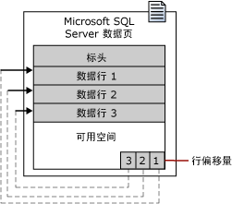
页面
页面是数据库中使用的最小数据单元。每一个页面存储8KB，所有的页面都包含一个96字节的页面头。
页面的类型：
分配页面—用于控制数据库中给表和索引分配的页面
数据和日志页面—存储数据库中数据和事务日志数据
索引页面—存储索引数据
分发页面—存储有关索引的信息
文本/图像页面—存储文本或二进制大对象（BLOB）
Notes:
参考资料：
注意，数据页面的页面头的大小与前期的版本不一样。

Slide 85
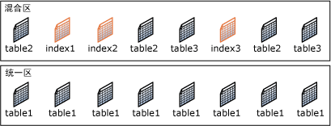
盘区
盘区（extent）是由8个连续的页面组成的数据结构，大小为8X8KB=64KB。
盘区是表和索引分配存储空间的单位。

Slide 86
数据库逻辑组件
约束 | 表
默认值 | 触发器
索引 | 用户定义的数据类型
键 | 用户定义的函数
存储过程 | 视图

Slide 87
SQL 查询分析器
SQL 查询分析器是一个图形用户界面，用以交互地设计和测试 Transact-SQL 语句、批处理和脚本。可以从 SQL Server 企业管理器调用 SQL 查询分析器。
SQL 查询分析器提供：
用于键入 Transact-SQL 语句的自由格式文本编辑器。
在 Transact-SQL 语法中使用不同的颜色，以提高复杂语句的易读性。
对象浏览器和对象搜索工具，可以轻松查找数据库中的对象和对象结构。
模板，可用于加快创建 SQL Server 对象的 Transact-SQL 语句的开发速度。模板是包含创建数据库对象所需的 Transact-SQL 语句基本结构的文件。
用于分析存储过程的交互式调试工具。
以网格或自由格式文本窗口的形式显示结果。
显示计划信息的图形关系图，用以说明内置在 Transact-SQL 语句执行计划中的逻辑步骤。

Slide 88
sqlcmd 实用工具
使用 sqlcmd 实用工具可以在命令提示符处输入 Transact-SQL 语句、系统过程和脚本文件。

Slide 89
要求
掌握：SQL Server服务器的概念，服务器的启动、连接的操作。理解实例的概念，能够区分默认实例与有名实例。
掌握：SQL Server身份验证模式；能够认识两种身份验证的安全性；能够识别Windows登录与SQL Server登录。
掌握：SQL Server登录、数据库用户、服务器角色、数据库角色的概念与相互关系。掌握sysadmin服务器角色、db_owner数据库角色、dbo数据库用户。
掌握：服务器角色、数据库角色、特定对象权限三种不同授权方法。
了解：架构的概念。

Slide 90
要求
掌握：数据库架构，了解系统数据库与用户数据库的区别，了解Master、Model、Tempdb数据库的作用。
掌握：数据库文件的概念，包括主数据文件与次数据文件；掌握事务日志文件的内容、目的与如何进行故障恢复的原理。
了解：文件组的概念；逻辑与物理文件名。
掌握：数据库的物理存储结构，掌握盘区与页面的概念及对应关系。
掌握：对象的四级结构名称，服务器.数据库.架构.对象

Slide 91
考试类型
概念与操作选择题
概念填空题
操作简述题

Slide 92
Transact-SQL
北京理工大学计算机科学技术学院
郭贵锁
guoguisuo@bit.edu.cn
资料下载:bitdbsystem@sina.cn

Slide 93
Transact-SQL
Transact-SQL 语言用于管理 SQL Server 数据库引擎实例，创建和管理数据库对象，以及插入、检索、修改和删除数据。Transact-SQL 是对按照国际标准化组织 (ISO) 和美国国家标准协会 (ANSI) 发布的 SQL 标准定义的语言的扩展。

Slide 94
Transact-SQL的元素
元素 | 说明
标识符 | 表、视图、列、数据库和服务器等对象的名称。
数据类型 | 定义数据对象（如列、变量和参数）所包含的数据的类型。
函数 | 语法元素，可以接受零个、一个或多个输入值，并返回一个标量值或表格形式的一组值。示例包括将多个值相加的 SUM 函数、获取 实例名称的 @@SERVERNAME 函数。
表达式 | SQL Server 可以解析为单个值的语法单位。
表达式中的运算符 | 与一个或多个简单表达式一起使用，构造一个更为复杂的表达式。
注释 | 插入到 Transact-SQL 语句或脚本中、用于解释语句作用的文本段。
保留关键字 | 保留下来供 SQL Server 使用的词，不应用作数据库中的对象名。

Slide 95
标识符
数据库对象的名称即为其标识符。Microsoft SQL Server 2005 中的所有内容都可以有标识符。服务器、数据库和数据库对象（例如表、视图、列、索引、触发器、过程、约束及规则等）都可以有标识符。大多数对象要求有标识符，但对有些对象（例如约束），标识符是可选的。
对象标识符是在定义对象时创建的。标识符随后用于引用该对象。例如，下列语句创建一个标识符为 Course 的表，该表中有两列的标识符分别是 ID 和 Name：
CREATE TABLE Course
(ID INT PRIMARY KEY, Name nvarchar(80))

Slide 96
标识符的种类
常规标识符—符合标识符的格式规则。在 Transact-SQL 语句中使用常规标识符时不用将其分隔开。
分隔标识符—包含在双引号 (“) 或者方括号 ([ ]) 内。符合标识符格式规则的标识符可以分隔，也可以不分隔。
SELECT *
FROM [TableX] --分隔符是可选的.
WHERE [KeyCol] = 124 --分隔符是可选的.
SELECT *
FROM [My Table] --标识符含有空格并使用保留字.
WHERE [order] = 10 --标识符是一个保留字.

Slide 97
常规标识符规则
第一个字符必须是下列字符之一：
Unicode 标准 3.2 所定义的字母。Unicode 中定义的字母包括拉丁字符 a-z 和 A-Z，以及来自其他语言的字母字符。
下划线 (_)、“at”符号 (@) 或者数字符号 (#)。
在 SQL Server 中，某些位于标识符开头位置的符号具有特殊意义。以“at”符号开头的标识符表示局部变量或参数。以一个数字符号开头的标识符表示临时表或过程。以两个数字符号 (##) 开头的标识符表示全局临时对象。
某些 Transact-SQL 函数的名称以两个 at 符号 (@@) 开头。为了避免与这些函数混淆，不应使用以 @@ 开头的名称。

Slide 98
常规标识符规则（续）
后续字符可以包括：
如 Unicode 标准 3.2 中所定义的字母。
基本拉丁字符或其他国家/地区字符中的十进制数字。
“at”符号、美元符号 ($)、数字符号或下划线。
标识符不能是 Transact-SQL 保留字。SQL Server 保留其保留字的大写和小写形式。
不允许嵌入空格或其他特殊字符。

Slide 99
对象名
完整的对象名称由四个标识符组成：服务器名称、数据库名称、架构名称和对象名称。其格式如下：
[ [ [ server. ] [ database ] . ] [ schema_name ] . ] object_name
例如：
Bit.Course.dbo.Student
Course.dbo.Student
dbo.Student
Student

Slide 100
对象名称限定符
服务器、数据库和所有者的名称即所谓的对象名称限定符。引用对象时，不必指定服务器、数据库和所有者。可以用句点标记它们的位置来省略限定符。对象名称的有效格式包括以下几种：
server.database.schema_name.object_name
server.database..object_name
server..schema_name.object_name
server...object_name
database.schema_name.object_name
database..object_name
schema_name.object_name
object_name

Slide 101
数据类型
binary | Bigint | bit | Char | datetime
decimal | Float | image | Int | Money
nchar | Ntext | nvarchar | Numeric | Real
smalldatetime | smallint | smallmoney | sql_variant | sysname
text | timestamp | tinyint | varbinary | varchar
uniqueidentifier
Notes:
教学批注：
解释所显示的数据类型只是SQL SERVER 2005中的一部分，且与标准SQL中的数据类型不完全相同，需要掌握的内容只红色填充的部分。
参考资料：
如果一个对象被定义为 money，则它最多可以包含 19 位数字，其中小数点后可以有 4 位数字。该对象使用 8 个字节存储数据。因此，money 数据类型的精度是 19，小数位数是 4，长度是 8。

Slide 102
用户定义的数据类型
-- Create a birthday data type that allows nulls.
EXEC sp_addtype birthday, datetime, 'NULL'
GO
-- Create a table using the new data type.
CREATE TABLE employee
(emp_id char(5),
emp_first_name char(30),
emp_last_name char(40),
emp_birthday birthday)
Notes:
教学批注：
用户定义的数据类型放到后面编程部分再讲。

Slide 103
系统表
SQL Server 将定义服务器配置的数据以及它的所有表存储在称为系统表的特殊表集内。
用户不应直接查询或更新系统表，除非没有其它方法获得应用程序所需的数据。只有 SQL Server 才应引用系统表来响应用户发出的管理命令。
系统表可能因版本的不同而异。对于直接引用系统表的应用程序，可能必须先进行重写，然后才能升级到使用不同版本系统表的新 SQL Server 版本。
SQL Server 2005 数据库引擎 系统表已作为只读视图实现，目的是为了保证 SQL Server 2005 中的向后兼容性。无法直接使用这些系统表中的数据。建议通过使用目录视图访问 SQL Server 元数据。

Slide 104
仅在 master 数据库中的系统表
sysaltfiles | syslockinfo
syscacheobjects | syslogins
syscharsets | sysmessages
sysconfigures | sysoledbusers
syscurconfigs | sysperfinfo
sysdatabases | sysprocesses
sysdevices | sysremotelogins
syslanguages | sysservers

Slide 105
查询 SQL Server 系统目录
对于没有进行硬编码以便与特定的表和视图集一起工作的动态应用程序，它必须具有一种机制用于确定任何与之相连的数据库中对象的结构和属性。这些应用程序可能需要如下信息：
数据库中表和视图的数目和名称。
表或视图中的列数以及每一列的名称、数据类型、小数位数和精度。
为表定义的约束。
为表定义的索引和键。

Slide 106
访问系统目录的方式
基于 SQL Server 的应用程序可以使用以下方式访问系统目录中的信息：
目录视图。建议使用这种访问方法。
信息架构视图。
OLE DB 架构行集。
ODBC 目录函数。
系统存储过程和函数。

Slide 107
为什么使用目录视图
所有元数据都作为目录视图提供。
目录视图以一种独立于所有目录表实现的格式来表示元数据，因此，不受基础目录表变化的影响。
目录视图是访问核心服务器元数据的最有效的方式。
目录视图是目录元数据的常规界面，提供了获取、转换以及表示此自定义形式的元数据的最直接的方式。
目录视图名称和它们的列名称是说明性的。查询结果将与具备该功能（与正被查询的元数据相对应）中等知识的用户期望一致。

Slide 108
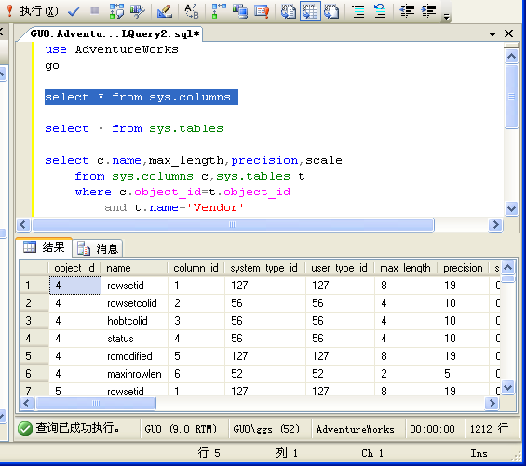
使用目录视图查询所有列的定义

Slide 109
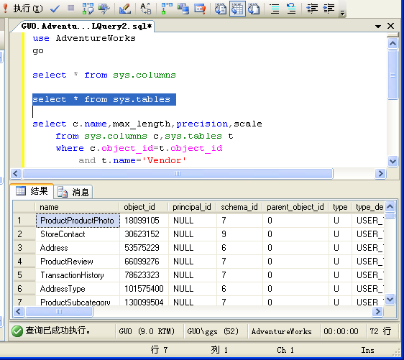
使用目录视图查询数据库中的表

Slide 110
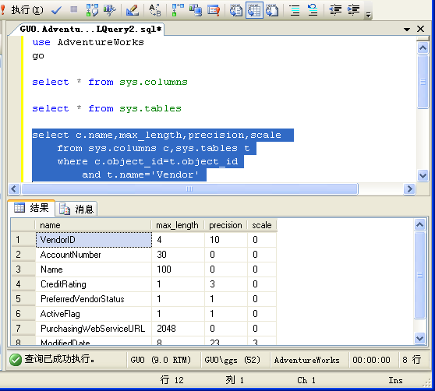
使用目录视图查询特定表的列定义

Slide 111
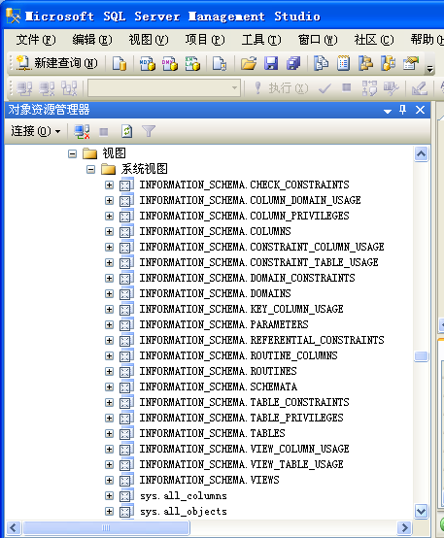
信息架构视图
信息架构视图是基于 SQL-92 标准中的目录视图定义。它们以一种独立于所有目录表实现的格式来表示目录信息，因此不受基础目录表变化的影响。使用这些视图的应用程序可在符合 SQL-92 标准的异类数据库系统之间移植。

Slide 112
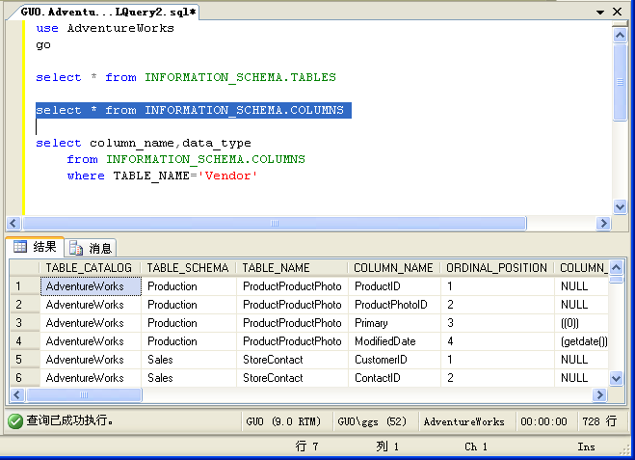
使用信息架构视图查询列定义

Slide 113
系统存储过程示例
名称 | 功能
sp_columns | 回指定表或视图的列的详细信息
sp_databases | 返回当前服务器上的所有数据库的基本信息
sp_server_info | 返回当前服务器的各种特性及其对应取值
sp_tables | 返回当前数据库的所有表和视图，包含系统表
sp_statistics | 返回指定的表或索引视图上的所有索引以及统计的信息
sp_pkeys | 回指定表的主键信息
sp_fkeys | 若参数为带有主键的表，则返回包含指向该表的外键的所有表；若参数为带有外键的表名，则返回所有同过主键/外键关系与该外键相关联的所有表

Slide 114
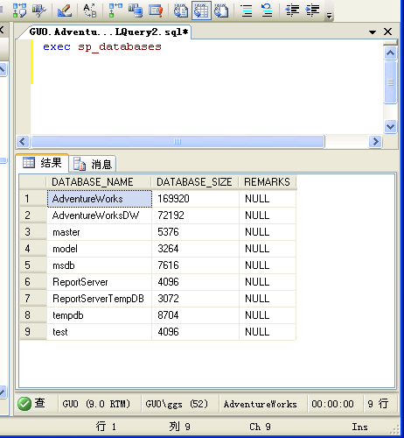
使用系统存储过程查询数据库的信息

Slide 115
使用系统函数
某些 Transact-SQL 系统函数的名称以两个 at 符号 (@@) 开头。@@function 是系统函数，并且其语法的使用遵循函数的规则。
用于数据库、主机、对象、登录名和用户的下列每对系统函数在给定标识符 (ID) 时返回名称，在给定名称时返回 ID：
DB_ID 和 DB_NAME
HOST_ID 和 HOST_NAME
OBJECT_ID 和 OBJECT_NAME
SUSER_ID 和 SUSER_NAME（或 SUSER_SID 和 SUSER_SNAME）
USER_ID 和 USER_NAME

Slide 116
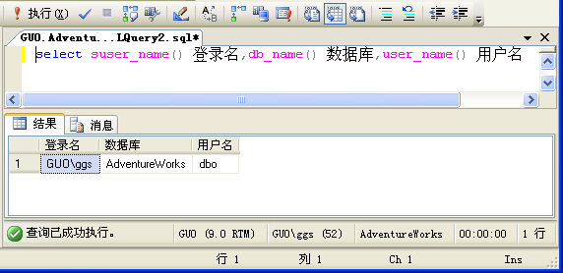
使用系统函数查询登录名等

Slide 117
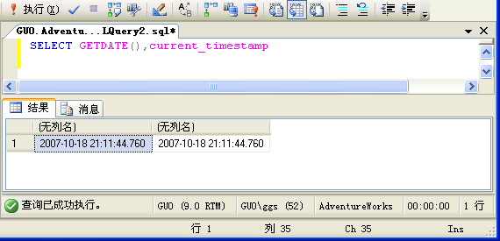
查询当前时间

Slide 118

存储过程
Transact-SQL 语句的预编译集合，这些语句在一个名称下存储并作为一个单元进行处理。SQL Server 提供存储过程以管理 SQL Server 和显示有关数据库和用户的信息。SQL Server 提供的存储过程称为系统存储过程。
SQL Server 中的存储过程与其它编程语言中的过程类似，原因是存储过程可以：
接受输入参数并以输出参数的形式将多个值返回至调用过程或批处理。
包含执行数据库操作（包括调用其它过程）的编程语句。
向调用过程或批处理返回状态值，以表明成功或失败（以及失败原因）。

Slide 119
存储过程的优点
使用 SQL Server 中的存储过程而不使用存储在客户计算机本地的 Transact-SQL 程序的优势有：
允许程序模块化
执行更快
减少网络流量
增强安全性

Slide 120
创建存储过程
可使用 Transact-SQL 语句 CREATE PROCEDURE 创建存储过程。创建存储过程前，请考虑下列事项：
不能将 CREATE PROCEDURE 语句与其它 SQL 语句组合到单个批处理中。
创建存储过程的权限默认属于数据库所有者，该所有者可将此权限授予其他用户。
存储过程是数据库对象，其名称必须遵守标识符规则。
只能在当前数据库中创建存储过程。
创建存储过程时，应指定：
所有输入参数和向调用过程或批处理返回的输出参数。
执行数据库操作（包括调用其它过程）的编程语句。
返回至调用过程或批处理以表明成功或失败（以及失败原因）的状态值。

Slide 121
系统存储过程
系统存储过程在 master 数据库中创建并存储，带有 sp_ 前缀。可从任何数据库中执行系统存储过程，而无需使用 master 数据库名称来完全限定该存储过程的名称。

Slide 122
系统存储过程
SQL Server 始终按照下列顺序查找以 sp_ 开头的存储过程：
在 master 数据库中查找存储过程。
根据所提供的任何限定符（数据库名称或所有者）查找该存储过程。
如果未指定所有者，则使用 dbo 作为所有者查找该存储过程。
因此，虽然当前数据库中可能存在带 sp_ 前缀的用户创建的存储过程，但总会先检查 master 数据库（即使该存储过程已用数据库名称限定）。
重要 如果用户创建的存储过程与系统存储过程同名，则永远不执行用户创建的存储过程。

Slide 123
创建存储过程的命令
CREATE PROC [ EDURE ] procedure_name [ ; number ]
[ { @parameter data_type }
[ VARYING ] [ = default ] [ OUTPUT ]
] [ ,...n ]
[ WITH
{ RECOMPILE | ENCRYPTION | RECOMPILE , ENCRYPTION } ]
[ FOR REPLICATION ]
AS sql_statement [ ...n ]

Slide 124
存储过程示例一
USE pubs
IF EXISTS (SELECT name FROM sysobjects
WHERE name = 'au_info_all' AND type = 'P')
DROP PROCEDURE au_info_all
GO
CREATE PROCEDURE au_info_all
AS
SELECT au_lname, au_fname, title, pub_name
FROM authors a INNER JOIN titleauthor ta
ON a.au_id = ta.au_id INNER JOIN titles t
ON t.title_id = ta.title_id INNER JOIN publishers p
ON t.pub_id = p.pub_id
GO

Slide 125
带参数的存储过程
一个存储过程可有多达 2100 个参数，每个参数都有名称、数据类型、方向和默认值。
CREATE PROCEDURE au_info
@lastname varchar(40),
@firstname varchar(20)
AS
SELECT au_lname, au_fname, title, pub_name
FROM authors a INNER JOIN titleauthor ta
ON a.au_id = ta.au_id INNER JOIN titles t
ON t.title_id = ta.title_id INNER JOIN publishers p
ON t.pub_id = p.pub_id
WHERE au_fname = @firstname
AND au_lname = @lastname
(2)每个存储过程参数都必须用唯一的名称进行定义。与标准的 Transact-SQL 变量相同，存储过程参数名称必须以单个 @ 字符开头，并且必须遵从对象标识符规则。
(1)通过为可选参数指定默认值，可创建带有可选参数的存储过程。执行该存储过程时，如果未指定其它值，则使用默认值。

Slide 126
执行存储过程
执行前面创建的存储过程au_info有以下几种方法：
EXECUTE au_info 'Dull', 'Ann'
EXECUTE au_info @lastname = 'Dull', @firstname = 'Ann'
EXECUTE au_info @firstname = 'Ann', @lastname = 'Dull'
EXEC au_info 'Dull', 'Ann'
EXEC au_info @lastname = 'Dull', @firstname = 'Ann'
EXEC au_info @firstname = 'Ann', @lastname = 'Dull'

Slide 127
从存储过程返回数据
共有四种返回数据的方法：
输出参数，既可以返回数据（整型值或字符值等），也可以返回游标变量（游标是可以逐行检索的结果集）。
返回代码，始终是整型值。
SELECT 语句的结果集
可从存储过程外引用的全局游标。

Slide 128
状态返回值
从查询或过程中无条件退出。RETURN 即时且完全，可在任何时候用于从过程、批处理或语句块中退出。不执行位于 RETURN 之后的语句。
语法
RETURN [ integer_expression ]
CREATE PROCEDURE checkstate @param varchar(11)
AS
IF (SELECT state FROM authors WHERE au_id = @param) = 'CA'
RETURN 1
ELSE
RETURN 2
--调用过程中使用返回状态码：
DECLARE @return_status int
EXEC @return_status = checkstate '172-32-1176'
SELECT 'Return Status' = @return_status
GO

Slide 129
查询存储过程的信息
命令 | 说明
SP_HELP 存储过程名 | 显示存储过程的所有者和创建日期
SP_HELPTEXT 存储过程名 | 显示存储过程的源代码
SP_DEPENDS 存储过程名 | 显示存储过程引用的对象
use pubs
go
sp_help CountStoreQty
go
sp_helptext CountStoreQty
go
sp_depends CountStoreQty
go

Slide 130
修改和删除存储过程
ALTER PROCEDURE au_info_all
AS
SELECT au_lname, au_fname, title, pub_name
FROM authors a INNER JOIN titleauthor ta
ON a.au_id = ta.au_id INNER JOIN titles t
ON t.title_id = ta.title_id INNER JOIN publishers p
ON t.pub_id = p.pub_id
GO
SP_RENAME CountStoreQty1,CountStoreQty
DROP PROCEDURE au_info_all

Slide 131
函数
可使用 CREATE FUNCTION 语句创建、使用 ALTER FUNCTION 语句修改、以及使用 DROP FUNCTION 语句除去用户定义函数。每个完全合法的用户定义函数名 (database_name.owner_name.function_name) 必须唯一。
CREATE FUNCTION CubicVolume
-- Input dimensions in centimeters
(@CubeLength decimal(4,1), @CubeWidth decimal(4,1),
@CubeHeight decimal(4,1) )
RETURNS decimal(12,3) -- Cubic Centimeters.
AS
BEGIN
RETURN ( @CubeLength * @CubeWidth * @CubeHeight )
END

Slide 132
游标
应用程序，特别是交互式联机应用程序，并不总能将整个结果集作为一个单元来有效地处理。这些应用程序需要一种机制以便每次处理一行或一部分行。游标就是提供这种机制的结果集扩展。
游标通过以下方式扩展结果处理：
允许定位在结果集的特定行。
从结果集的当前位置检索一行或多行。
支持对结果集中当前位置的行进行数据修改。
为由其他用户对显示在结果集中的数据库数据所做的更改提供不同级别的可见性支持。
提供脚本、存储过程和触发器中使用的访问结果集中的数据的 Transact-SQL 语句。

Slide 133
游标示例
USE AdventureWorks
GO
DECLARE contact_cursor CURSOR FOR
SELECT LastName FROM Person.Contact
WHERE LastName LIKE 'B%'
ORDER BY LastName
OPEN contact_cursor
-- 执行第一次提取.
FETCH NEXT FROM contact_cursor
-- 检查@@FETCH_STATUS 以查看是否还有更多的行可以提取.
WHILE @@FETCH_STATUS = 0
BEGIN
-- This is executed as long as the previous fetch succeeds.
FETCH NEXT FROM contact_cursor
END
CLOSE contact_cursor
DEALLOCATE contact_cursor
GO

Slide 134
游标示例(SQL Server 2000)
USE pubs
GO
-- 定义两个变量用于保存 FETCH从游标取出的结果.
DECLARE @au_lname varchar(40), @au_fname varchar(20)
DECLARE authors_cursor CURSOR FOR
SELECT au_lname, au_fname FROM authors
WHERE au_lname LIKE "B%"
ORDER BY au_lname, au_fname
OPEN authors_cursor

Slide 135
游标示例（续,SQL Server 2000）
-- 执行第一次提取. 注意变量的个数与顺序必须与SELECT中的一致。
FETCH NEXT FROM authors_cursor
INTO @au_lname, @au_fname
-- 检查 @@FETCH_STATUS 以查看是否上一个提取成功.
WHILE @@FETCH_STATUS = 0
BEGIN
-- 连接变量并打印.
PRINT "Author: " + @au_fname + " " + @au_lname
-- 执行后续的提取.
FETCH NEXT FROM authors_cursor
INTO @au_lname, @au_fname
END
CLOSE authors_cursor
DEALLOCATE authors_cursor
GO

Slide 136
游标的管理与使用
声明 Transact-SQL 变量包含游标返回的数据。为每个结果集列声明一个变量。声明足够大的变量来保存列返回的值，并声明变量的类型为可从列数据类型隐式转换得到的数据类型。
使用 DECLARE CURSOR 语句将 Transact-SQL 游标与 SELECT 语句相关联。另外，DECLARE CURSOR 语句还定义游标的特性，例如游标名称以及游标是只读还是只进。
使用 OPEN 语句执行 SELECT 语句并填充游标。
使用 FETCH INTO 语句提取单个行，并将每列中的数据移至指定的变量中。然后，其他 Transact-SQL 语句可以引用那些变量来访问提取的数据值。
使用 CLOSE 语句结束游标的使用。DEALLOCATE 语句则完全释放分配给游标的资源，包括游标名称。

Slide 137
声明游标
DECLARE cursor_name CURSOR
[ LOCAL | GLOBAL ]
[ FORWARD_ONLY | SCROLL ]
[ STATIC | KEYSET | DYNAMIC | FAST_FORWARD ]
[ READ_ONLY | SCROLL_LOCKS | OPTIMISTIC ]
[ TYPE_WARNING ]
FOR select_statement
[ FOR UPDATE [ OF column_name [ ,...n ] ] ]

Slide 138
GLOBAL
指定该游标的作用域对连接是全局的。在由连接执行的任何存储过程或批处理中，都可以引用该游标名称。该游标仅在脱接时隐性释放。
LOCAL
指定该游标的作用域对在其中创建它的批处理、存储过程或触发器是局部的。该游标名称仅在这个作用域内有效。在批处理、存储过程、触发器或存储过程 OUTPUT 参数中，该游标可由局部游标变量引用。OUTPUT 参数用于将局部游标传递回调用批处理、存储过程或触发器，它们可在存储过程终止后给游标变量指派参数使其引用游标。除非 OUTPUT 参数将游标传递回来，否则游标将在批处理、存储过程或触发器终止时隐性释放。如果 OUTPUT 参数将游标传递回来，游标在最后引用它的变量释放或离开作用域时释放。
UPDATE [OF column_name [,...n]]
定义游标内可更新的列。如果指定 OF column_name [,...n] 参数，则只允许修改所列出的列。如果在 UPDATE 中未指定列的列表，则可以更新所有列。
FORWARD_ONLY
指定游标只能从第一行滚动到最后一行。FETCH NEXT 是唯一受支持的提取选项。

Slide 139
打开游标
打开 Transact-SQL 服务器游标，然后通过执行在 DECLARE CURSOR 或 SET cursor_variable 语句中指定的 Transact-SQL 语句填充游标。
语法
OPEN { { [ GLOBAL ] cursor_name } | cursor_variable_name }

Slide 140
游标示例
DECLARE Employee_Cursor CURSOR FOR
SELECT LastName, FirstName
FROM Northwind.dbo.Employees
WHERE LastName like 'B%'
OPEN Employee_Cursor
FETCH NEXT FROM Employee_Cursor
WHILE @@FETCH_STATUS = 0
BEGIN
FETCH NEXT FROM Employee_Cursor
END
CLOSE Employee_Cursor
DEALLOCATE Employee_Cursor

Slide 141

读取游标数据FETCH
FETCH [ [ NEXT | PRIOR | FIRST | LAST | ABSOLUTE { n | @nvar } | RELATIVE { n | @nvar } ] FROM ] { { [ GLOBAL ] cursor_name } | @cursor_variable_name } [ INTO @variable_name [ ,...n ] ]

Slide 142
使用 FETCH 将值存入变量
USE AdventureWorks
GO
-- 声明变量以存储由FETCH提取的值.
DECLARE @LastName varchar(50), @FirstName varchar(50)
-- 声明游标contact_cursor
DECLARE contact_cursor CURSOR FOR
SELECT LastName, FirstName FROM Person.Contact
WHERE LastName LIKE 'B%'
ORDER BY LastName, FirstName
-- 打开游标
OPEN contact_cursor

Slide 143
-- 执行第一次提取并将值存储在变量中.
-- 注: 变量的顺序必须与游标SELECT语句中列的顺序相同
FETCH NEXT FROM contact_cursor
INTO @LastName, @FirstName
-- 检查 @@FETCH_STATUS 以查看是否有更多的行可以提取.
WHILE @@FETCH_STATUS = 0
BEGIN
-- 连接并显示变量中当前值.
PRINT 'Contact Name: ' + @FirstName + ' ' + @LastName
-- 当前一个提取成功时执行下一个提取.
FETCH NEXT FROM contact_cursor
INTO @LastName, @FirstName
END
-- 关闭并删除游标
CLOSE contact_cursor
DEALLOCATE contact_cursor

Slide 144
声明 SCROLL 游标并使用其他 FETCH 选项
USE AdventureWorks
GO
-- 招待SELECT语句以查看游标的全部结果集
SELECT LastName, FirstName FROM Person.Contact
ORDER BY LastName, FirstName
-- 声明游标contact_cursor.
DECLARE contact_cursor SCROLL CURSOR FOR
SELECT LastName, FirstName FROM Person.Contact
ORDER BY LastName, FirstName
-- 打开游标
OPEN contact_cursor
-- 提取游标中的最后一行.
FETCH LAST FROM contact_cursor

Slide 145
声明 SCROLL 游标并使用其他 FETCH 选项(续)
-- 提取游标中当前行的前一行.
FETCH PRIOR FROM contact_cursor
-- 提取游标中的第2行.
FETCH ABSOLUTE 2 FROM contact_cursor
-- 提取当前行后的第3行.
FETCH RELATIVE 3 FROM contact_cursor
-- 提取当前行前面的第2行.
FETCH RELATIVE -2 FROM contact_cursor
-- 关闭并删除游标
CLOSE contact_cursor
DEALLOCATE contact_cursor
GO

Slide 146
监视 Transact-SQL 游标的活动
可以使用 sp_cursor_list 系统存储过程来获得对当前连接可见的游标列表，使用sp_describe_cursor、sp_describe_cursor_columns 和 sp_describe_cursor_tables 来确定游标的特性。
打开游标后，@@CURSOR_ROWS 函数或者由 sp_cursor_list 或 sp_describe_cursor 返回的 cursor_rows 列会指明游标中的行数。
在执行每个 FETCH 语句后，@@FETCH_STATUS 都会更新以反映最后一次提取的状态。也可以从由 sp_describe_cursor 返回的 fetch_status 列中获取该状态信息。

Slide 147
使用sp_cursor_list
USE AdventureWorks
GO
-- 声明一个键集游标.
DECLARE abc CURSOR KEYSET FOR
SELECT LastName
FROM Person.Contact
WHERE LastName LIKE 'S%‘
-- 打开游标
OPEN abc

Slide 148
使用sp_cursor_list
-- 声明一个游标变量以保存 sp_cursor_list输出的游标参数.
DECLARE @Report CURSOR
-- 执行 sp_cursor_list 并把结果保存到游标变量中.
EXEC master.dbo.sp_cursor_list @cursor_return = @Report OUTPUT,
@cursor_scope = 2
-- 从 sp_cursor_list 的输出游标中提取所有行.
FETCH NEXT from @Report
WHILE (@@FETCH_STATUS <> -1)
BEGIN
FETCH NEXT from @Report
END
-- 关闭并删除 sp_cursor_list的游标.
CLOSE @Report
DEALLOCATE @Report
GO

Slide 149
游标函数
@@CURSOR_ROWS
CURSOR_STATUS
@@FETCH_STATUS

Slide 150
游标函数@@FETCH_STATUS
返回被 FETCH 语句执行的最后游标的状态，而不是任何当前被连接打开的游标的状态。
返回值 | 描述
0 | FETCH 语句成功。
-1 | FETCH 语句失败或此行不在结果集中。
-2 | 被提取的行不存在。
语法
@@FETCH_STATUS
Notes:
注释
由于 @@FETCH_STATUS 对于在一个连接上的所有游标是全局性的，要小心使用 @@FETCH_STATUS 。在执行一条 FETCH 语句后，必须在对另一游标执行另一 FETCH 语句前测试 @@FETCH_STATUS 。在任何提取操作出现在此连接上前，@@FETCH_STATUS 的值没有定义。
例如，用户从一个游标执行一条 FETCH 语句，然后调用一个存储过程，此存储过程打开并处理另一个游标的结果。当控制从被调用的存储过程返回后，@@FETCH_STATUS 反映的是在存储过程中执行的最后的 FETCH 语句的结果，而不是在存储过程被调用之前的 FETCH 语句的结果。
示例
下面的示例用 @@FETCH_STATUS 控制在一个 WHILE 循环中的游标活动。
DECLARE Employee_Cursor CURSOR FOR SELECT LastName, FirstName FROM Northwind.dbo.Employees OPEN Employee_Cursor FETCH NEXT FROM Employee_Cursor WHILE @@FETCH_STATUS = 0 BEGIN FETCH NEXT FROM Employee_Cursor END CLOSE Employee_Cursor DEALLOCATE Employee_Cursor

Slide 151
游标函数@@CURSOR_ROWS
返回连接上最后打开的游标中当前存在的合格行的数量。
返回值 | 描述
-m | 游标被异步填充。返回值 (-m) 是键集中当前的行数。
-1 | 游标为动态。因为动态游标可反映所有更改，所以符合游标的行数不断变化。因而永远不能确定地说所有符合条件的行均已检索到。
0 | 没有被打开的游标，没有符合最后打开的游标的行，或最后打开的游标已被关闭或被释放。
n | 游标已完全填充。返回值 (n) 是在游标中的总行数。
语法
@@CURSOR_ROWS

Slide 152
USE AdventureWorks;
GO
SELECT @@CURSOR_ROWS;
DECLARE Name_Cursor CURSOR FOR
SELECT LastName ,@@CURSOR_ROWS FROM Person.Contact;
OPEN Name_Cursor;
FETCH NEXT FROM Name_Cursor;
SELECT @@CURSOR_ROWS;
CLOSE Name_Cursor;
DEALLOCATE Name_Cursor;
GO
-----------
0
(1 行受影响)
LastName
-------------------- -----------
Achong -1
(1 行受影响)
-----------
-1
(1 行受影响)

Slide 153
游标函数CURSOR_STATUS
这是一个标量函数，该函数允许存储过程的调用方确定针对一个给定参数，该过程是否返回游标和结果集。
语法
CURSOR_STATUS
(
{ 'local' , 'cursor_name' }
| { 'global' , 'cursor_name' }
| { 'variable' , 'cursor_variable' }
)
'local'
指定一个常量，该常量表明游标的源是一个本地游标名。
'cursor_name'
游标名。游标名必须符合标识符的规则。
'cursor_variable'
游标变量的名称。必须使用 cursor 数据类型定义游标变量。
'global'
指定一个常量，该常量表明游标的源是一个全局游标名。
'variable'
指定一个常量，该常量表明游标的源是一个本地变量。

Slide 154
游标函数CURSOR_STATUS示例
USE pubs
CREATE PROCEDURE lake_list
( @region varchar(30),
@size integer,
@lake_list_cursor CURSOR VARYING OUTPUT )
AS
BEGIN
DECLARE @ok SMALLINT
EXECUTE check_authority @region, username, @ok OUTPUT
IF @ok = 1
BEGIN
SET @lake_list_cursor =CURSOR LOCAL SCROLL FOR
SELECT name, lat, long, size, boat_launch, cost
FROM lake_inventory
WHERE locale = @region AND area >= @size
ORDER BY name
OPEN @lake_list_cursor
END
END
游标对数
游标只能作为输出参数返回给调用过程,且CURSOR VARING OUTPUT三个参数在定义时都是必需的。

Slide 155
游标函数CURSOR_STATUS示例（续）
DECLARE @my_lakes_cursor CURSOR
DECLARE @my_region char(30)
SET @my_region = 'Northern Ontario'
EXECUTE lake_list @my_region, 500, @my_lakes_cursor OUTPUT
IF Cursor_Status('variable', '@my_lakes_cursor') <= 0
BEGIN
/* 添加代码告诉用户没有对应她/她列表项 */
END
ELSE
BEGIN
FETCH @my_lakes_cursor INTO – 将得到的值放入一个变量
-- 完成后续任务的其它代码.
END

Slide 156
发送错误消息
RAISERROR 能以下列方式中的任意一种返回消息：
已通过 sp_addmessage 系统存储过程添加到 master.dbo.sysmessages 上的由用户定义的错误信息。
在 RAISERROR 语句中指定的消息字符串。
RAISERROR 也有 PRINT 功能的一些扩展：
RAISERROR 能够指派一个特定的错误号、严重度和状态。
RAISERROR 能够请求将错误记入 Microsoft® SQL Server™ 错误日志和 Microsoft Windows NT® 应用程序日志中。
消息字符串可以包含替代变量和参量，这与 C 语言中的 printf 功能相似。

Slide 157
发送错误消息示例一
DECLARE @DBID INT
SET @DBID = DB_ID()
DECLARE @DBNAME NVARCHAR(128)
SET @DBNAME = DB_NAME()
RAISERROR
('The current database ID is:%d, the database name is: %s.',
16, 1, @DBID, @DBNAME)

Slide 158
发送错误消息示例二
消息ID
50001~2147483647之间的一个整数，增加到sysmessages表中。50000之前的是系统定义的消息ID。
而以下示例使用由用户定义的消息完成了同样的处理：
sp_addmessage 50005, 16,
'The current database ID is:%d, the database name is: %s.'
GO
DECLARE @DBID INT
SET @DBID = DB_ID()
DECLARE @DBNAME NVARCHAR(128)
SET @DBNAME = DB_NAME()
RAISERROR (50005, 16, 1, @DBID, @DBNAME)
GO

Slide 159
触发器
触发器是一种特殊类型的存储过程，当使用下面的一种或多种数据修改操作在指定表中对数据进行修改时，触发器会生效：UPDATE、INSERT 或 DELETE。触发器可以查询其它表，而且可以包含复杂的 SQL 语句。它们主要用于强制复杂的业务规则或要求。例如，可以控制是否允许基于顾客的当前帐户状态插入定单。

Slide 160
使用触发器的优点
触发器是自动的：它们在对表的数据作了任何修改（比如手工输入或者应用程序采取的操作）之后立即被激活。
触发器可以通过数据库中的相关表进行层叠更改。例如，可以在 titles 表的 title_id 列上写入一个删除触发器，以使其它表中的各匹配行采取删除操作。该触发器用 title_id 列作为唯一键，在 titleauthor、sales 及 roysched 表中对各匹配行进行定位。
触发器可以强制限制，这些限制比用 CHECK 约束所定义的更复杂。与 CHECK 约束不同的是，触发器可以引用其它表中的列。例如，触发器可以回滚试图对价格低于 10 美元的书（存储在 titles 表中）应用折扣（存储在 discounts 表中）的更新。

Slide 161
使用 inserted 和 deleted 表
Deleted 表用于存储 DELETE 和 UPDATE 语句所影响的行的复本。在执行 DELETE 或 UPDATE 语句时，行从触发器表中删除，并传输到 deleted 表中。Deleted 表和触发器表通常没有相同的行。
Inserted 表用于存储 INSERT 和 UPDATE 语句所影响的行的副本。在一个插入或更新事务处理中，新建行被同时添加到 inserted 表和触发器表中。Inserted 表中的行是触发器表中新行的副本。

Slide 162
在触发器中使用插入的表以强制实施业务规则的示例
以下示例将创建一个 DML 触发器。如果有人试图将一个新采购订单插入到 PurchaseOrderHeader 表中，此触发器将进行检查以确保供应商具有良好的信用等级。若要获取与刚插入的采购订单对应的供应商信用等级，必须引用 Vendor 表并将其与 inserted 表联接。如果信用等级太低，则显示信息，并且不执行该插入操作。

Slide 163
-- 如果触发器存在则删除它
IF OBJECT_ID ('Purchasing.LowCredit','TR') IS NOT NULL
DROP TRIGGER Purchasing.LowCredit
GO
-- 在表Purchasing.PurchaseOrderHeader的insert操作
-- 上创建触发器LowCredit
CREATE TRIGGER LowCredit ON Purchasing.PurchaseOrderHeader
AFTER INSERT
AS
DECLARE @creditrating tinyint,
@vendorid int
SELECT @creditrating = v.CreditRating, @vendorid = p.VendorID
FROM Purchasing.PurchaseOrderHeader p INNER JOIN inserted i
ON p.PurchaseOrderID = i.PurchaseOrderID
JOIN Purchasing.Vendor v on v.VendorID = i.VendorID
IF @creditrating = 5
BEGIN
RAISERROR ('This vendor''s credit rating is too low to accept new
purchase orders.', 16, 1)
ROLLBACK TRANSACTION
END

Slide 164
触发器示例—存储单行插入的运行总计(2000版本)
表sales的结构：
Store_id,
Order_num,
Order_date,
Qty,
Payterms,
Title_id,
-- 检验单行插入有效性的触发器.
CREATE TRIGGER intrig
ON sales
AFTER INSERT AS
UPDATE titles
SET ytd_sales = ytd_sales + qty
FROM inserted
WHERE titles.title_id = inserted.title_id
触发器在一行数据装载入 sales 表中时能很好地进行单行插入。INSERT 语句激发触发器，新行在触发器执行期间装载在 inserted 表中。UPDATE 语句读取该行的 qty 列值，并将其添加到 titles 表的 ytd_sales 列中已有的值上。WHERE 子句则确保已在 sales 表中更新的行与 inserted 表中行的 title_id 相匹配。

Slide 165
INSTEAD OF 触发器
包含多个基表的视图必须使用 INSTEAD OF 触发器来支持引用表中数据的插入、更新和删除操作。
非INSTEAD OF触发器只能基于基表创建，且均是AFTER类型。
在后面 Transact-SQL 语句序列中，INSTEAD OF 触发器更新视图中的两个基表。另外，显示两种处理错误的方法：
忽略对 Person 表的重复插入，并且插入的信息将记录在 PersonDuplicates 表中。
将对 EmployeeTable 表的重复插入转变为 UPDATE 语句，该语句将当前信息检索至 EmployeeTable，而不会产生重复键侵犯。

Slide 166
INSTEAD OF 触发器示例（一）
Transact-SQL 语句创建两个基表、一个视图、一个记录错误表和视图上的 INSTEAD OF 触发器。下面的这些表将个人数据和业务数据分开并且是视图的基表：
--创建个人信息表
CREATE TABLE Person
(
SSN char(11) PRIMARY KEY,
Name nvarchar(100),
Address nvarchar(100),
Birthdate datetime
)

Slide 167
--创建员工信息表
CREATE TABLE EmployeeTable
(
EmployeeID int PRIMARY KEY,
SSN char(11) UNIQUE,
Department nvarchar(10),
Salary money,
CONSTRAINT FKEmpPer FOREIGN KEY (SSN)
REFERENCES Person (SSN)
)
--下面的视图使用某个人的两个表中的所有相关数据建立报表：
CREATE VIEW Employee AS
SELECT P.SSN as SSN, Name, Address,
Birthdate, EmployeeID, Department, Salary
FROM Person P, EmployeeTable E
WHERE P.SSN = E.SSN

Slide 168
--可记录对插入具有重复的社会安全号的行的尝试。
--PersonDuplicates 表记录插入的值、尝试插入操作的用户的用户名
--和插入的时间：
CREATE TABLE PersonDuplicates
(
SSN char(11),
Name nvarchar(100),
Address nvarchar(100),
Birthdate datetime,
InsertSNAME nchar(100),
WhenInserted datetime
)

Slide 169
INSTEAD OF 触发器示例（二）
INSTEAD OF 触发器在单独视图的多个基表中插入行。将对插入具有重复社会安全号的行的尝试记录在 PersonDuplicates 表中。将 EmployeeTable 中的重复行更改为更新语句。
CREATE TRIGGER IO_Trig_INS_Employee ON Employee
INSTEAD OF INSERT
AS
BEGIN
SET NOCOUNT ON
-- 检查重复输入的个人信息. 如果没有重复的，则插入.
IF (NOT EXISTS (SELECT P.SSN
FROM Person P, inserted I
WHERE P.SSN = I.SSN))
INSERT INTO Person
SELECT SSN,Name,Address,Birthdate,Comment
FROM inserted

Slide 170
INSTEAD OF 触发器示例（三）
--如果有重复的，
ELSE
-- 将重复的个人信息记录插入到 PersonDuplicates 表.
INSERT INTO PersonDuplicates
SELECT SSN,Name,Address,Birthdate,SUSER_SNAME(),GETDATE()
FROM inserted
-- 检查重复的员工信息. 如果没有重复的则插入.
IF (NOT EXISTS (SELECT E.SSN
FROM EmployeeTable E, inserted
WHERE E.SSN = inserted.SSN))
INSERT INTO EmployeeTable
SELECT EmployeeID,SSN, Department, Salary,Comment
FROM inserted
ELSE

Slide 171
INSTEAD OF 触发器示例（四）
--如果有重复的员工信息, 修改员工信息表的已经存在的
--be a duplicate key violation error.
UPDATE EmployeeTable
SET EmployeeID = I.EmployeeID,
Department = I.Department,
Salary = I.Salary,
Comment = I.Comment
FROM EmployeeTable E, inserted I
WHERE E.SSN = I.SSN
END

Slide 172
创建触发器
CREATE TRIGGER trigger_name
ON { table | view }
[ WITH ENCRYPTION ]
{
{ { FOR | AFTER | INSTEAD OF } { [ INSERT ] [ , ] [ UPDATE ] }
[ WITH APPEND ]
[ NOT FOR REPLICATION ]
AS
[ { IF UPDATE ( column )
[ { AND | OR } UPDATE ( column ) ]
[ ...n ]
| IF ( COLUMNS_UPDATED ( ) { bitwise_operator } updated_bitmask )
{ comparison_operator } column_bitmask [ ...n ]
} ]
sql_statement [ ...n ]
}
}

Slide 173
显示触发器信息
sp_help 触发器名，显示触发器的所有者与创建时间
sp_helptext 触发器名, 显示触发器的源代码
sp_helptrigger 表名, 显示在该表上创建的触发器
sp_depends 触发器名, 显示触发器引用的对象清单

Slide 174
要求
掌握：存储过程的概念；能够深入分析存储过程的优点。
了解：存储过程的编程；存储过程的参数与返回值。
了解：游标的概念与使用。
掌握：触发器的概念，深入理解触发器的作用；before触发器与after触发器的区别；instead of 触发器的概念。
掌握：触发器的编程，触发器中inserted与deleted表；
掌握：触发器的测试方法。设计测试用例、执行触发器、检查测试结果。

